Slide 1


本科课程作业
课程名称：专业设计二（室内空间设计）
班 级： 环境设计2401 姓 名： 刘铮
学 号： 202419408033 指导教师： 刘艺洁
分 数：
评分 内容 | 功能性：空间布局合理性、动线设计、多功能性（30分） | 实用性：空间利用率、舒适性（20分） | 创新性：个性化设计、智能家居系统（20分） | 方案展示：效果图质量、展板制作能力（30分） | 总分
得分

Slide 2
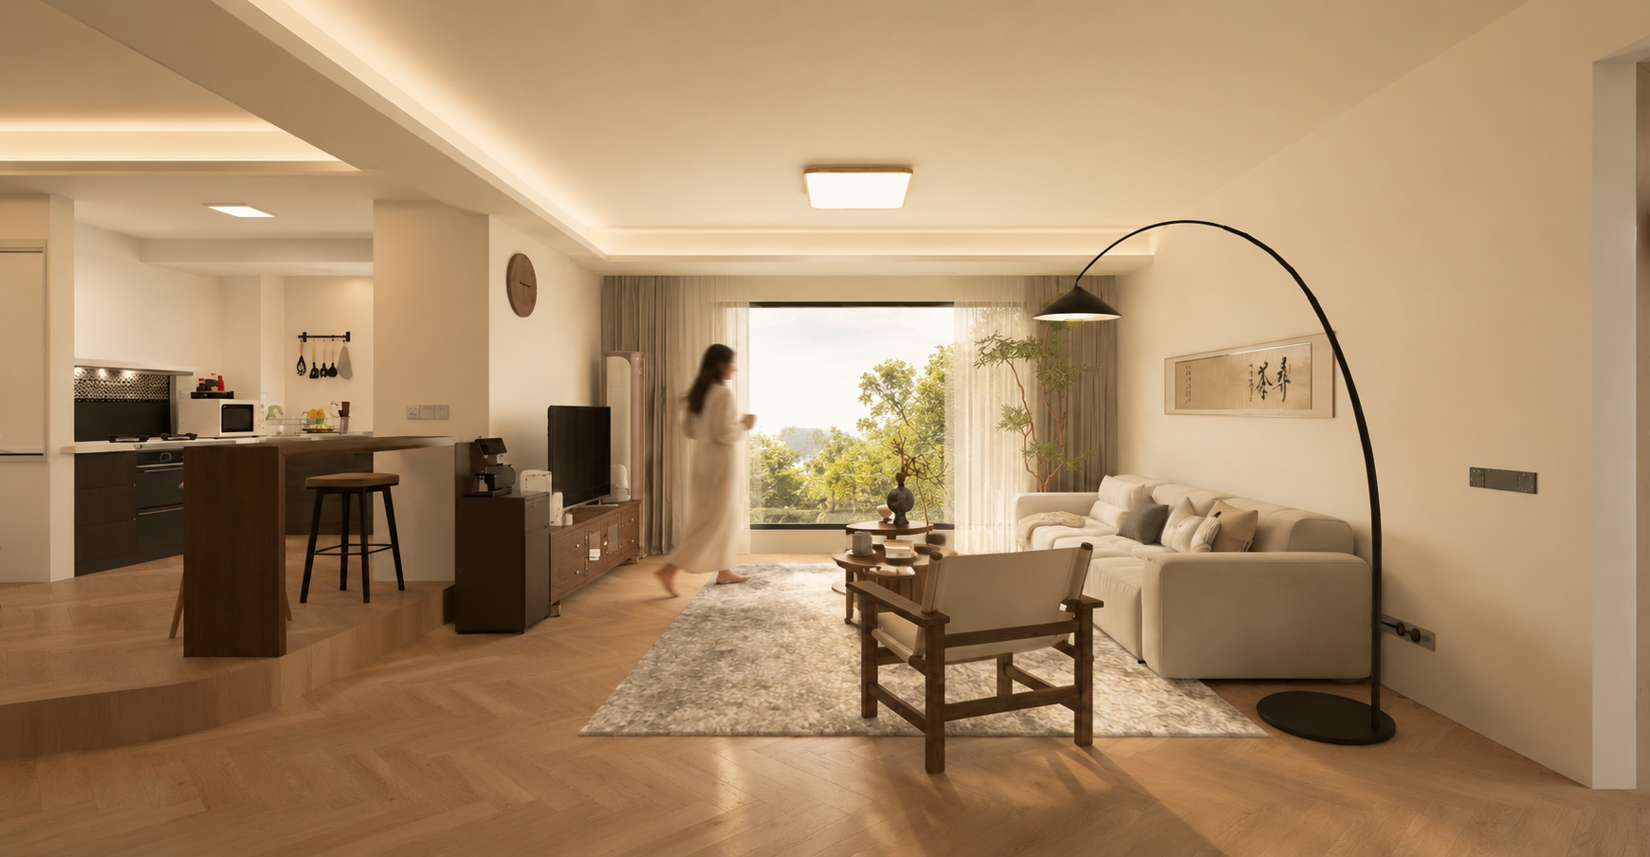
专业设计二（室内空间设计）
适老化安全与居家环境优化
学号： 202419408033 姓名：刘铮

Slide 3

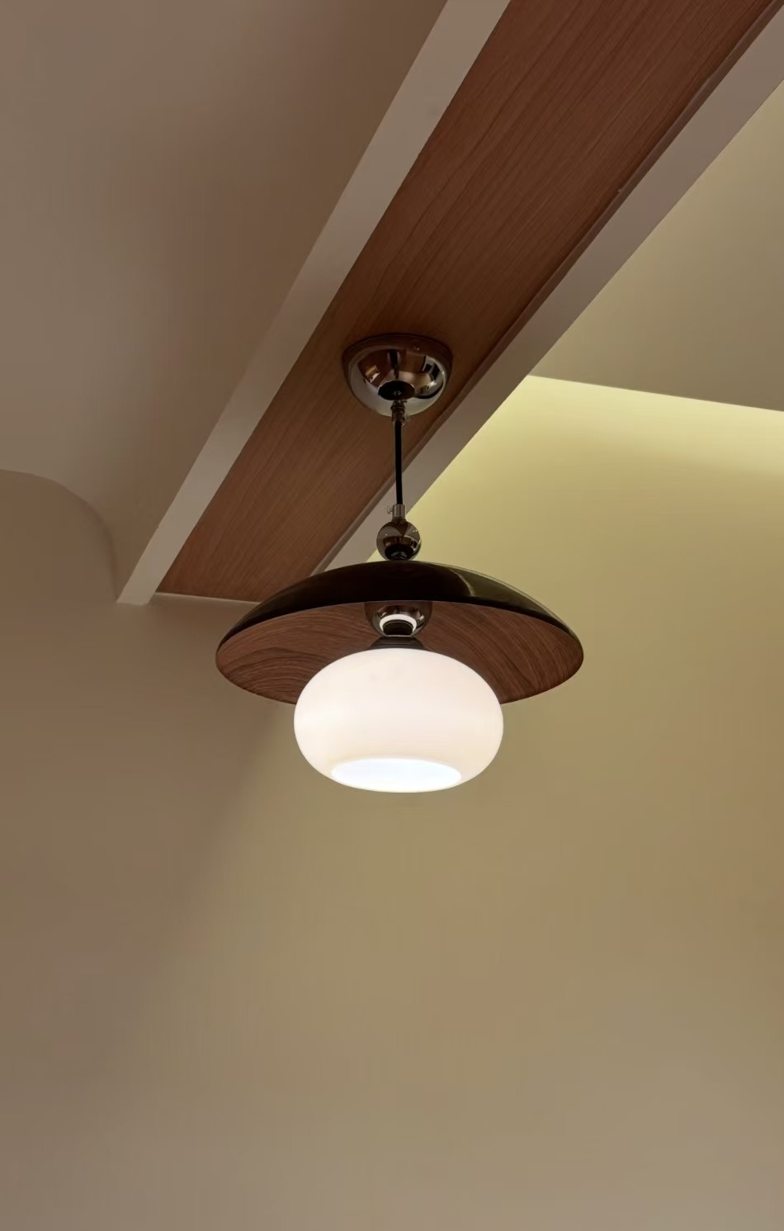
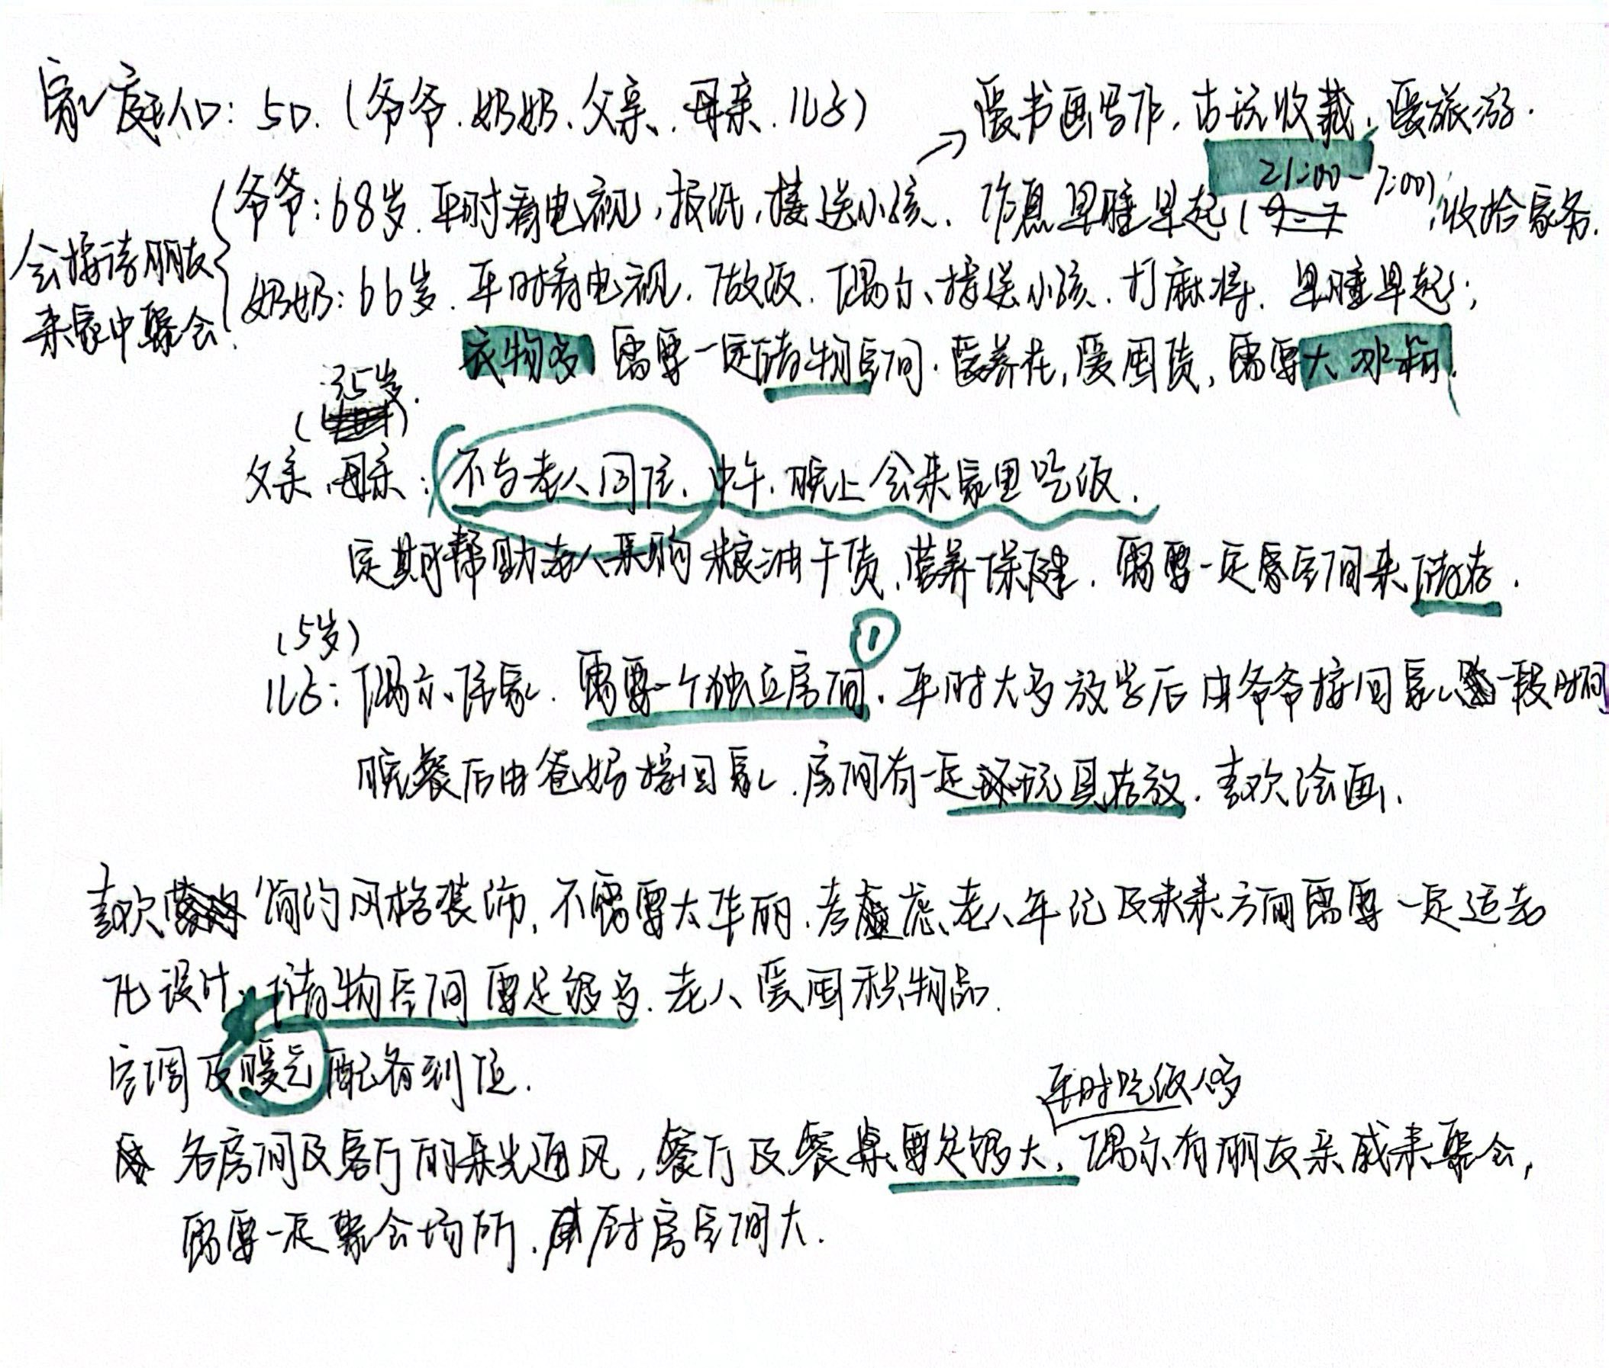
人物分析

Slide 4
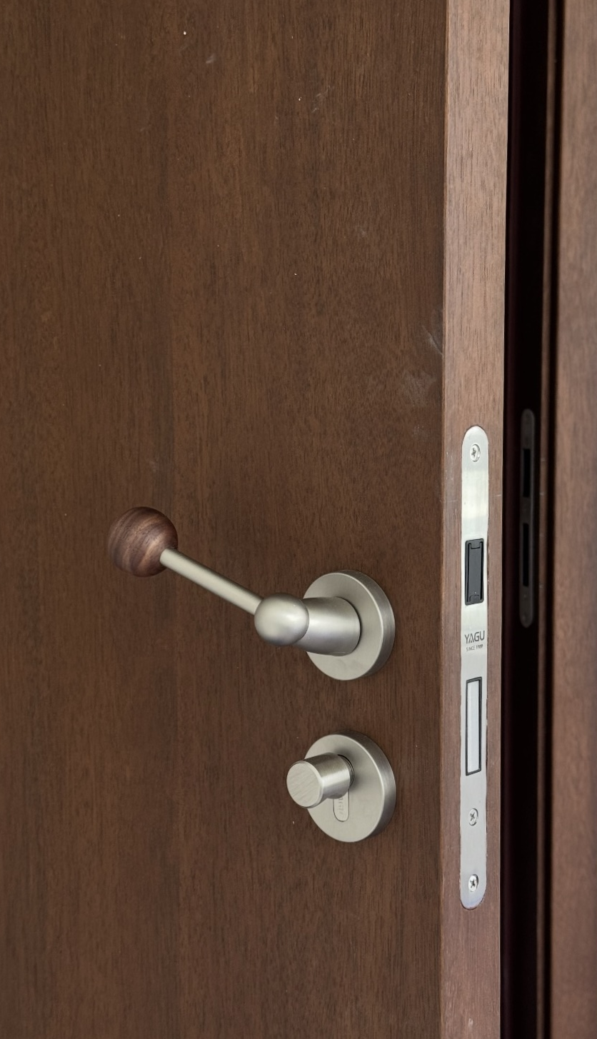
01
老龄化社会背景与适老化需求紧迫性
02
前期调研
03
适老化安全设计亮点
04
平面图（功能分区图、索引图、铺装图、插座图、吊顶放线图）
05
客厅立面图
content
06
效果图
目录

Slide 5

老龄化社会背景与适老化需求紧迫性
01

Slide 6




人口结构变迁推动居家养老成为主流模式，超五成老年人居住于房龄超过20年的老旧住宅中
居家养老主流化
老旧住宅占比高
我国超七成老年人选择居家养老，家庭成为养老服务的核心场域。人口老龄化持续加深，推动居家养老从传统模式向专业化、安全化转型，亟需环境支撑。
超过50%老年人居住在房龄20年以上的老旧住宅中，建筑设施陈旧，难以满足老年群体的安全与便利需求，适老化改造迫在眉睫。
双重风险叠加
改造刻不容缓
建筑性能退化与身体机能衰退相互交织，形成跌倒、滑倒等安全隐患的高发环境。居家生活面临从‘舒适’向‘危险’转化的风险。
适老化改造不仅是住房升级，更是对老年尊严与生命安全的保障。应加快从局部试点向普惠性政策推广，构建安全宜居的居家养老环境。

Slide 7
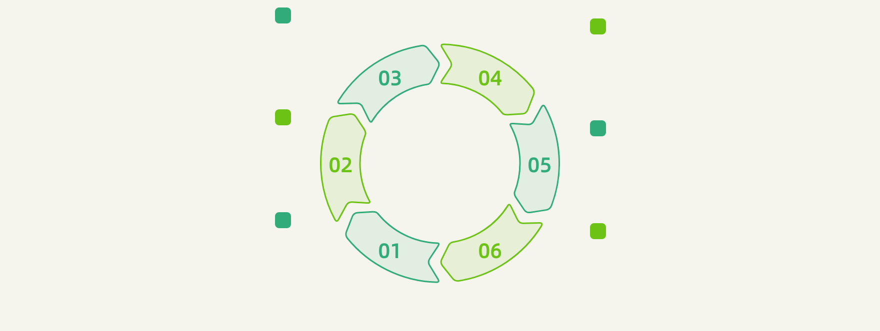
身体机能衰退与建筑性能退化叠加，形成安全隐患高发的双重风险环境
居家安全隐患
跌倒事故频发
普遍存在湿滑地面、缺少扶手、照明不足等问题，显著增加老年人居家生活风险。环境设计缺乏适老考量。
近半数老年人跌倒事故发生在家中，反映出住宅环境与身体能力不匹配。跌倒是威胁老年安全的主要因素之一。
老旧住房普遍
适改迫在眉睫
超过六成老年人居住在房龄20年以上的建筑中，房屋设施陈旧，难以满足安全居住需求。基础设施老化问题突出。
推进适老化改造已成为当务之急，需系统性优化居住环境。改造有助于消除潜在危险源。
居住风险叠加
提升安全尊严
老年人身体机能衰退与老旧住宅性能下降相互影响，加剧了居住环境的安全隐患。高龄住户与老房条件形成双重风险。
适老化改造不仅降低意外发生率，还能保障老年人的生活质量与基本尊严。是积极应对老龄化的重要举措。

Slide 8
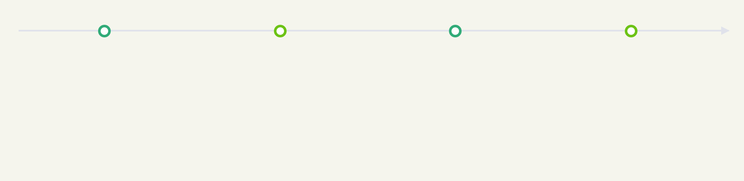
跌倒已成为家庭环境中威胁老年人生命安全的主要因素，近半数发生于家中日常活动场景
居家高发地
环境隐患多
跌倒后果重
尊严受影响
老年人跌倒超半数发生于家中，尤其集中在卧室至卫生间路径及浴室等区域。夜间行走和如厕洗澡时风险显著升高。这些日常活动成为事故高发场景。
门槛、照明不足、地面湿滑及缺乏扶手等细节长期被忽视。这些因素构成隐蔽但持续的安全威胁。尤其对行动不便者风险更大。
一次跌倒可能导致骨折，甚至引发生命危险。股骨骨折后并发症频发，恢复困难。严重影响健康与生活质量。
防护缺失不仅损害身体健康，还削弱老年人独立生活能力。长期影响其居家生活的品质与尊严。心理负担也随之增加。

Slide 9




适老化改造不仅是空间升级，更是对老年群体生活尊严与安全保障的核心回应
现状严峻
跌倒高发
尊严保障
综合回应
超六成老年人居住在20年以上房龄的老旧住宅中，建筑设施老化与身体机能衰退叠加，形成高风险生活环境，安全隐患日益突出。
近半数老年人跌倒发生在家中，浴室湿滑、无扶手、照明不足等“隐形陷阱”是主因，一次跌倒可能引发严重健康后果甚至危及生命。
适老化改造不仅预防事故，更让老人独立如厕、安全行走，维护其自主生活能力，是对晚年尊严的切实尊重与支持。
通过安全性、支持性与健康性三位一体改造，系统性提升居家环境品质，实现从生存保障到生活质量的全面升级。

Slide 10
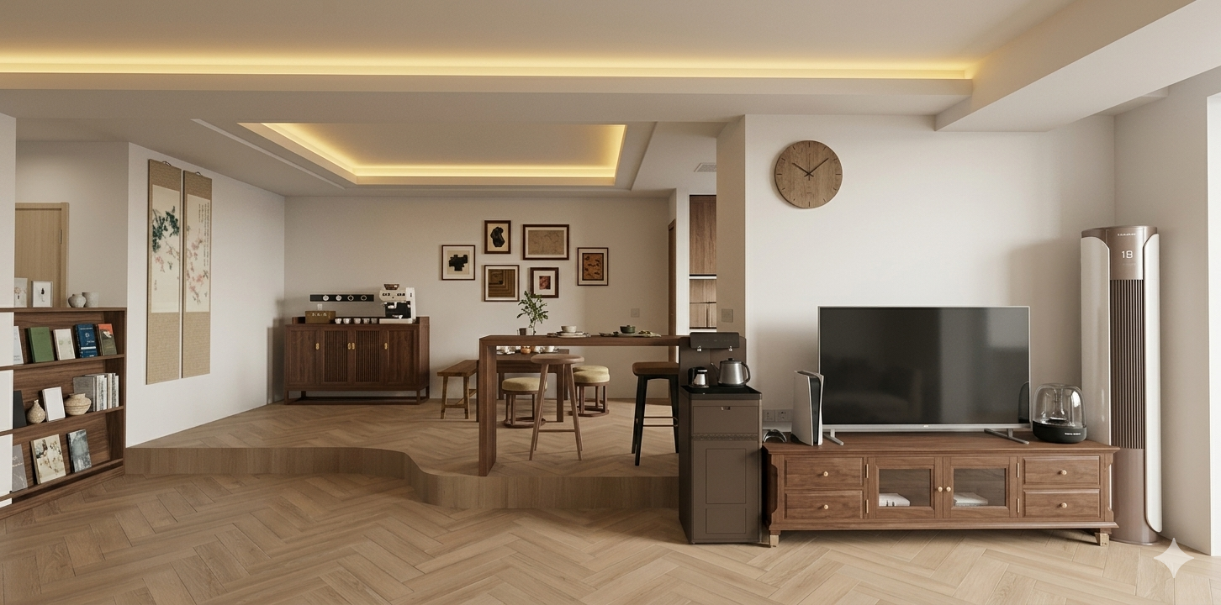
前期调研
02

Slide 11
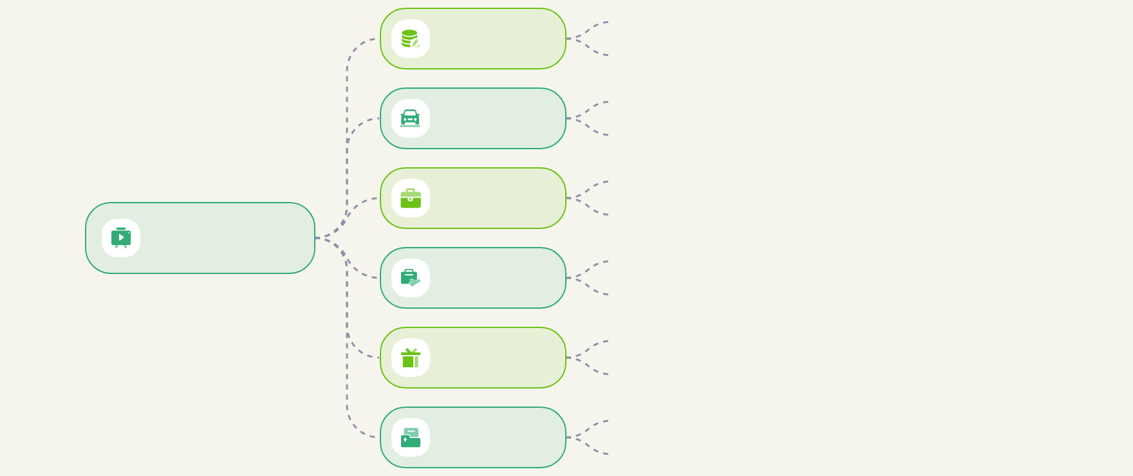
调研揭示普遍存在的‘隐形陷阱’：湿滑地面、缺乏扶手、照明不足、门槛障碍等高频风险点
使用防滑地砖，减少浴室厨房等湿滑区域的滑倒风险。
防滑措施
铺设防滑垫，增强地面摩擦力，提升行走稳定性。
在马桶旁加装扶手，帮助老人起坐时保持平衡。
扶手安装
淋浴区设置安全扶手，防止湿滑环境中失稳跌倒。
走廊楼梯增设感应灯，避免光线不足造成的视觉盲区。
照明优化
采用连续照明系统，保障夜间行走路径清晰可见。
居家安全
消除地面高差，降低门槛对行动迟缓老人的绊倒风险。
无障碍通行
加装过渡斜坡，实现室内各区域平顺连接，方便通行。
浴室易积水，是老年人跌倒的高发区域，需重点防护。
风险区域
厨房地面湿滑，操作频繁，应加强防滑与清洁管理。
通过明亮色彩区分不同区域，帮助老人识别空间边界。
视觉辅助
设置醒目标识提示危险区域，如‘小心地滑’警示牌。

Slide 12
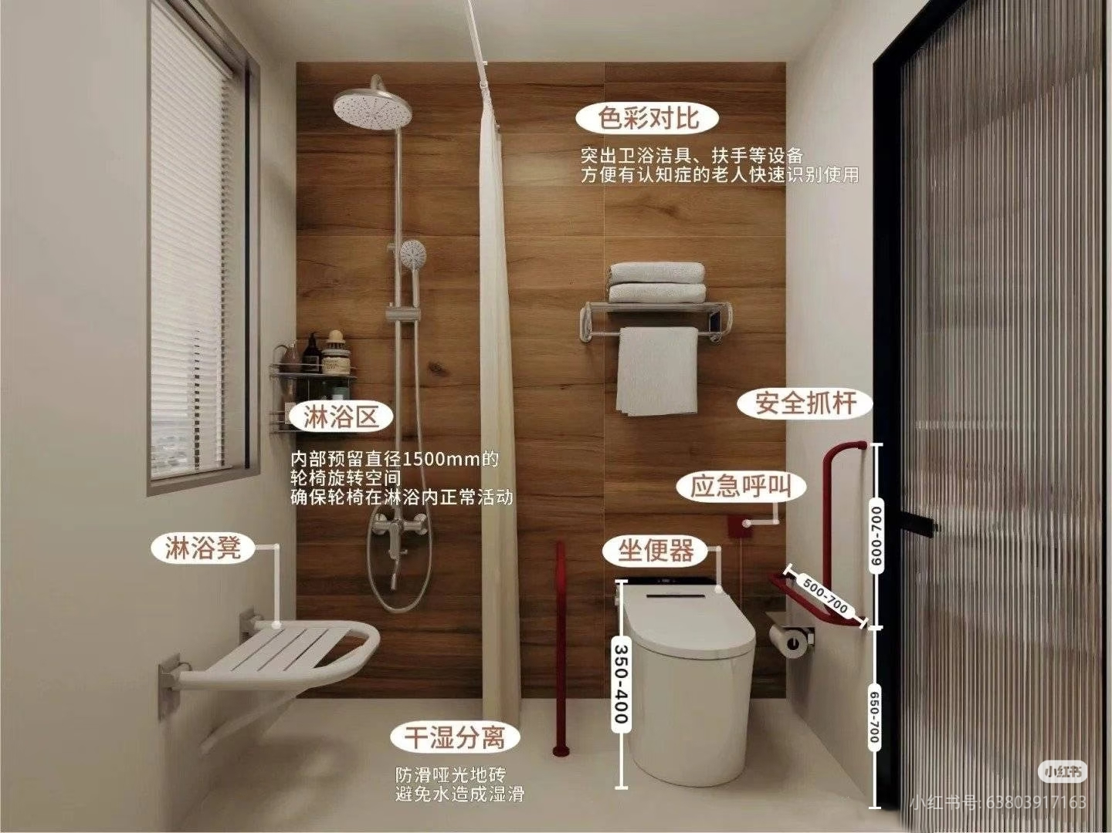
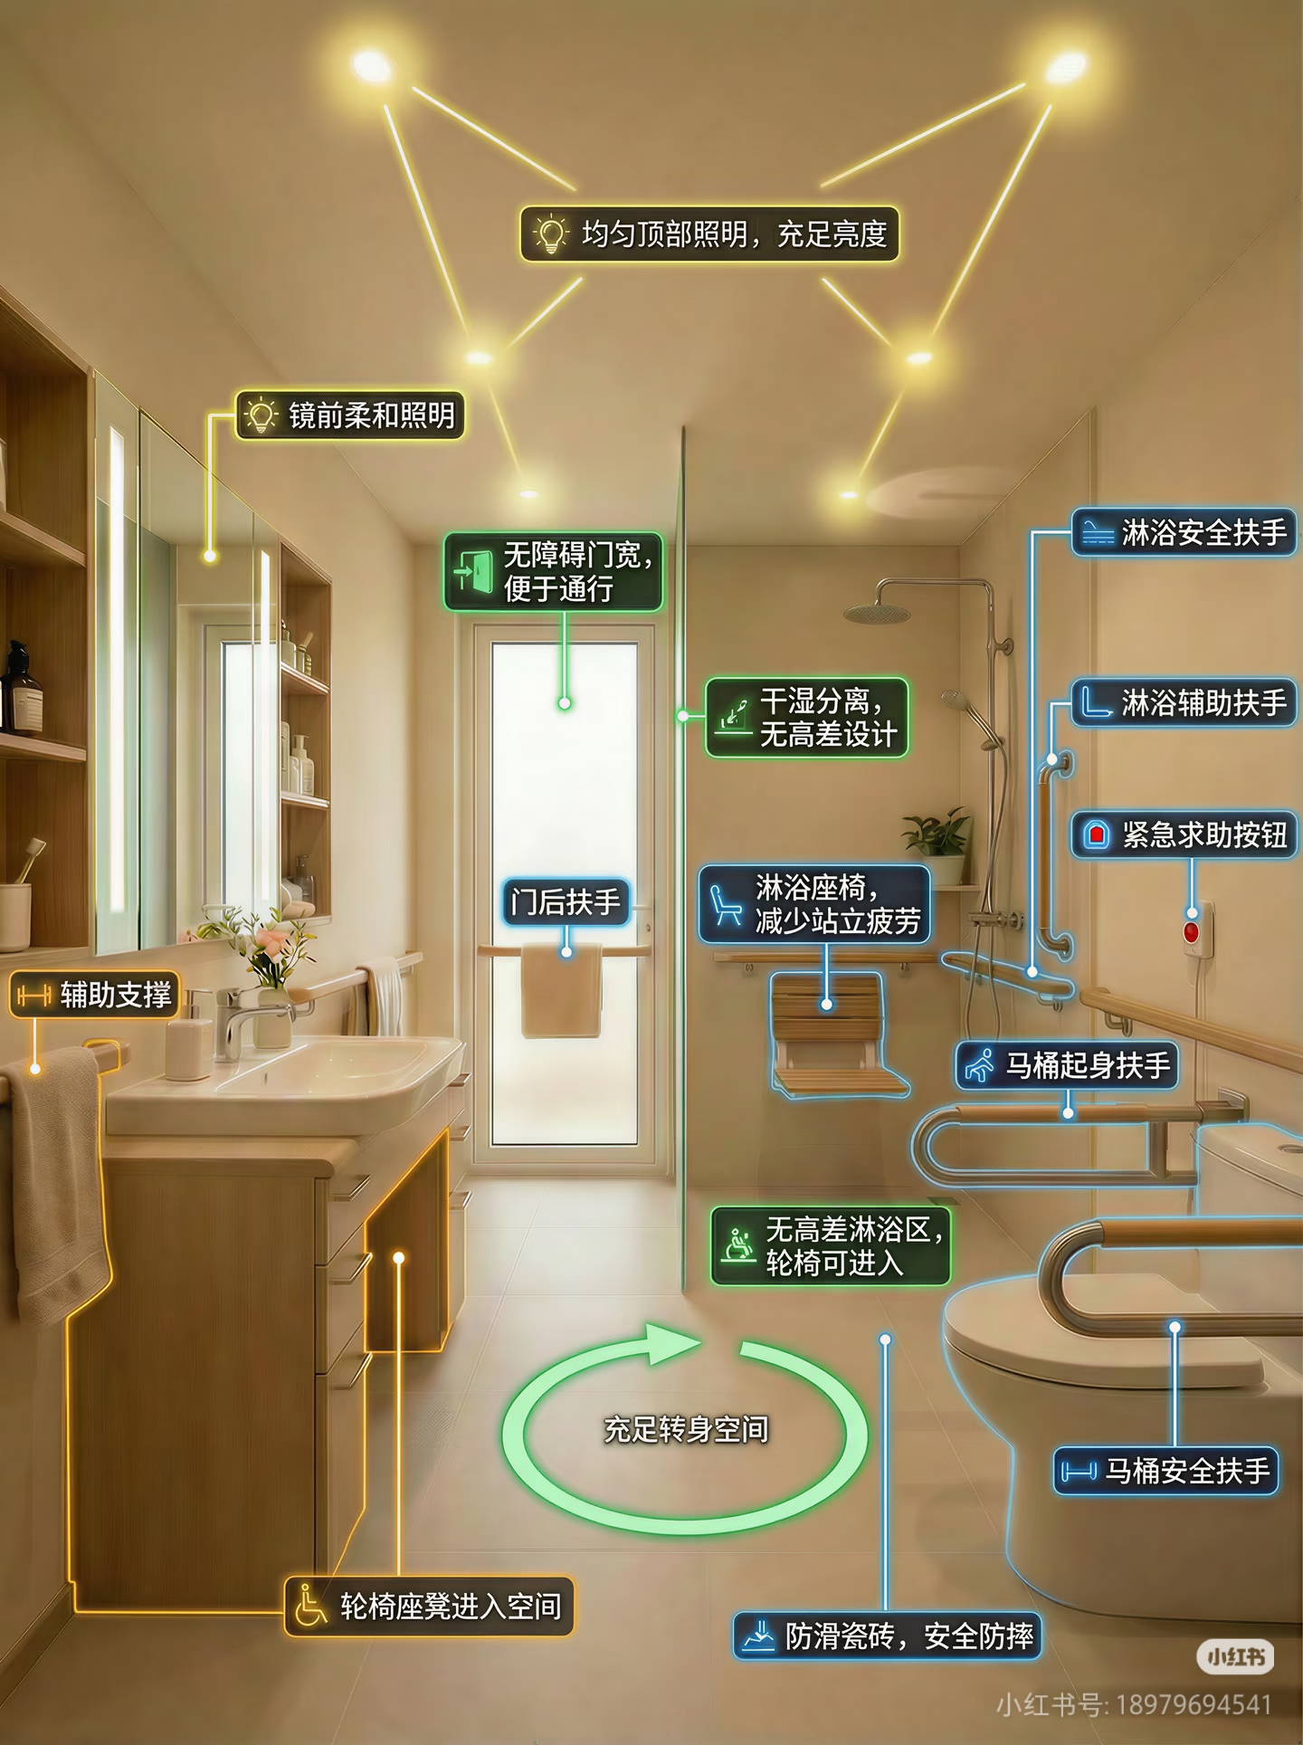
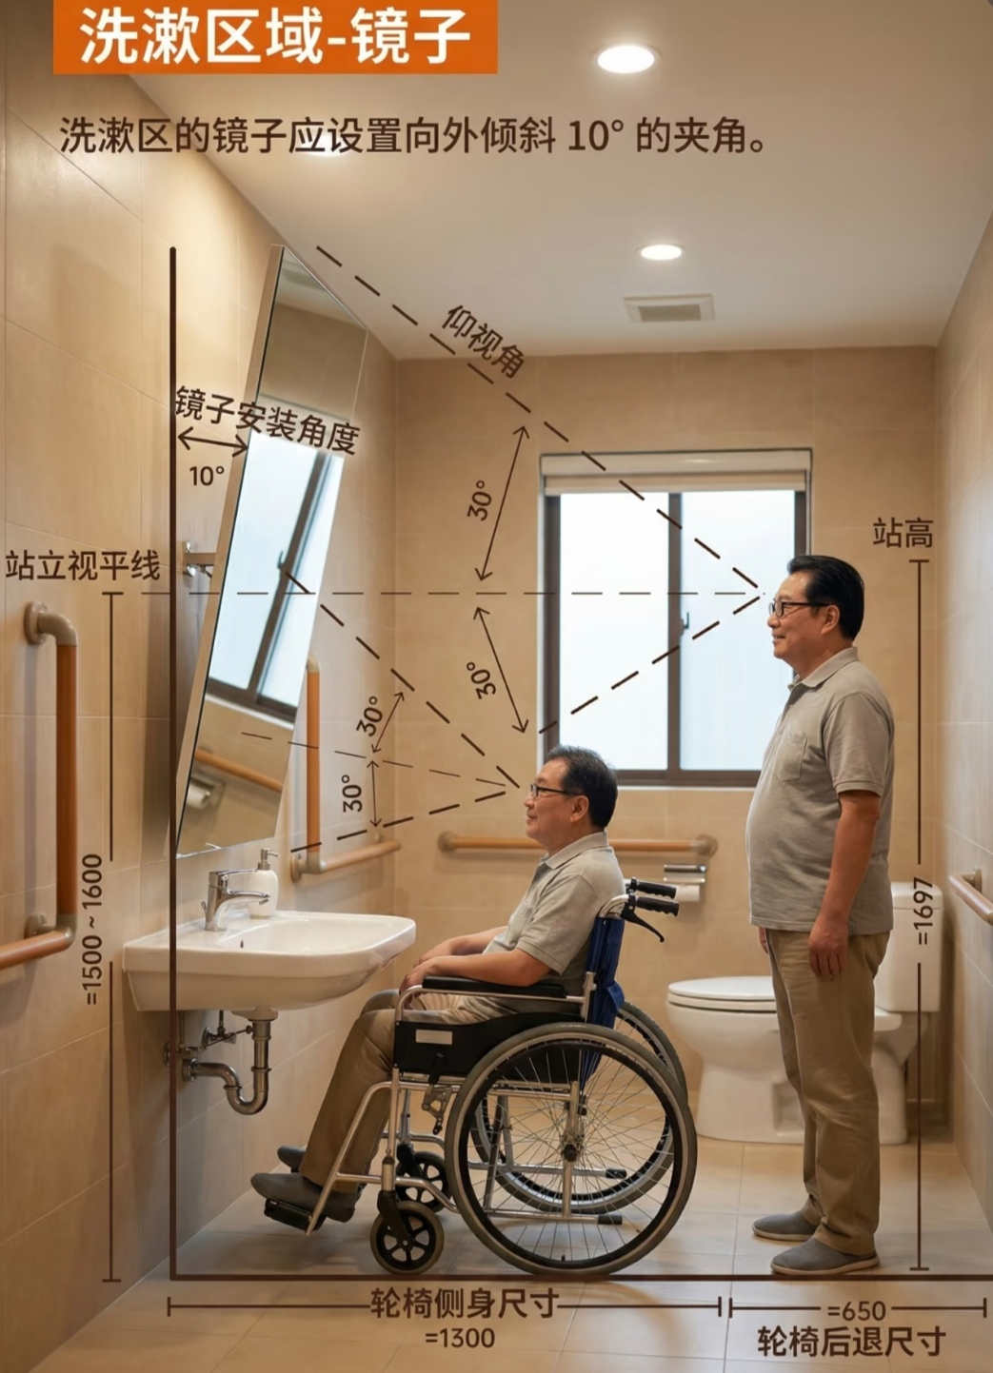
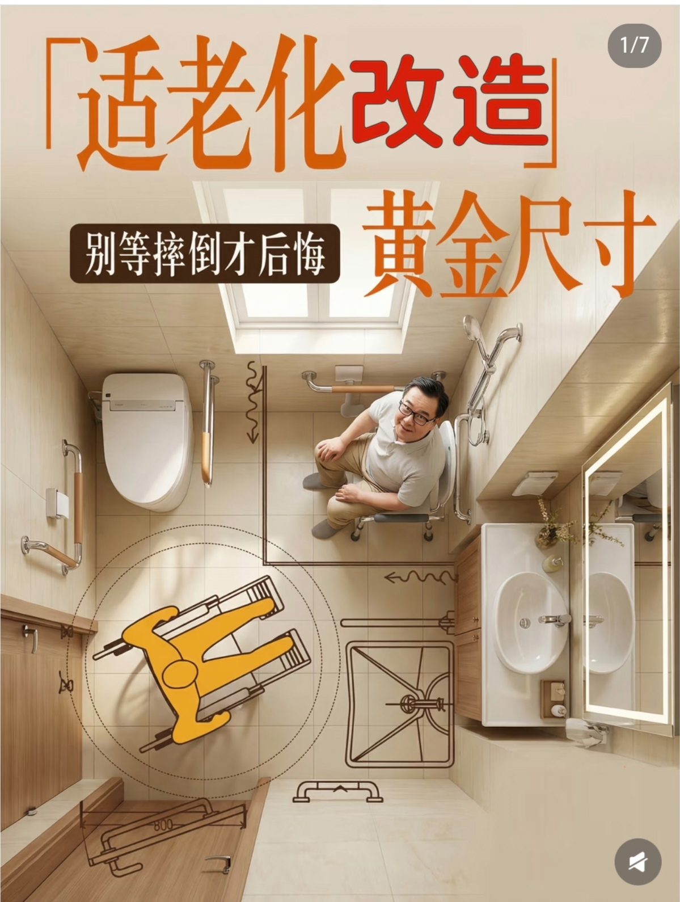
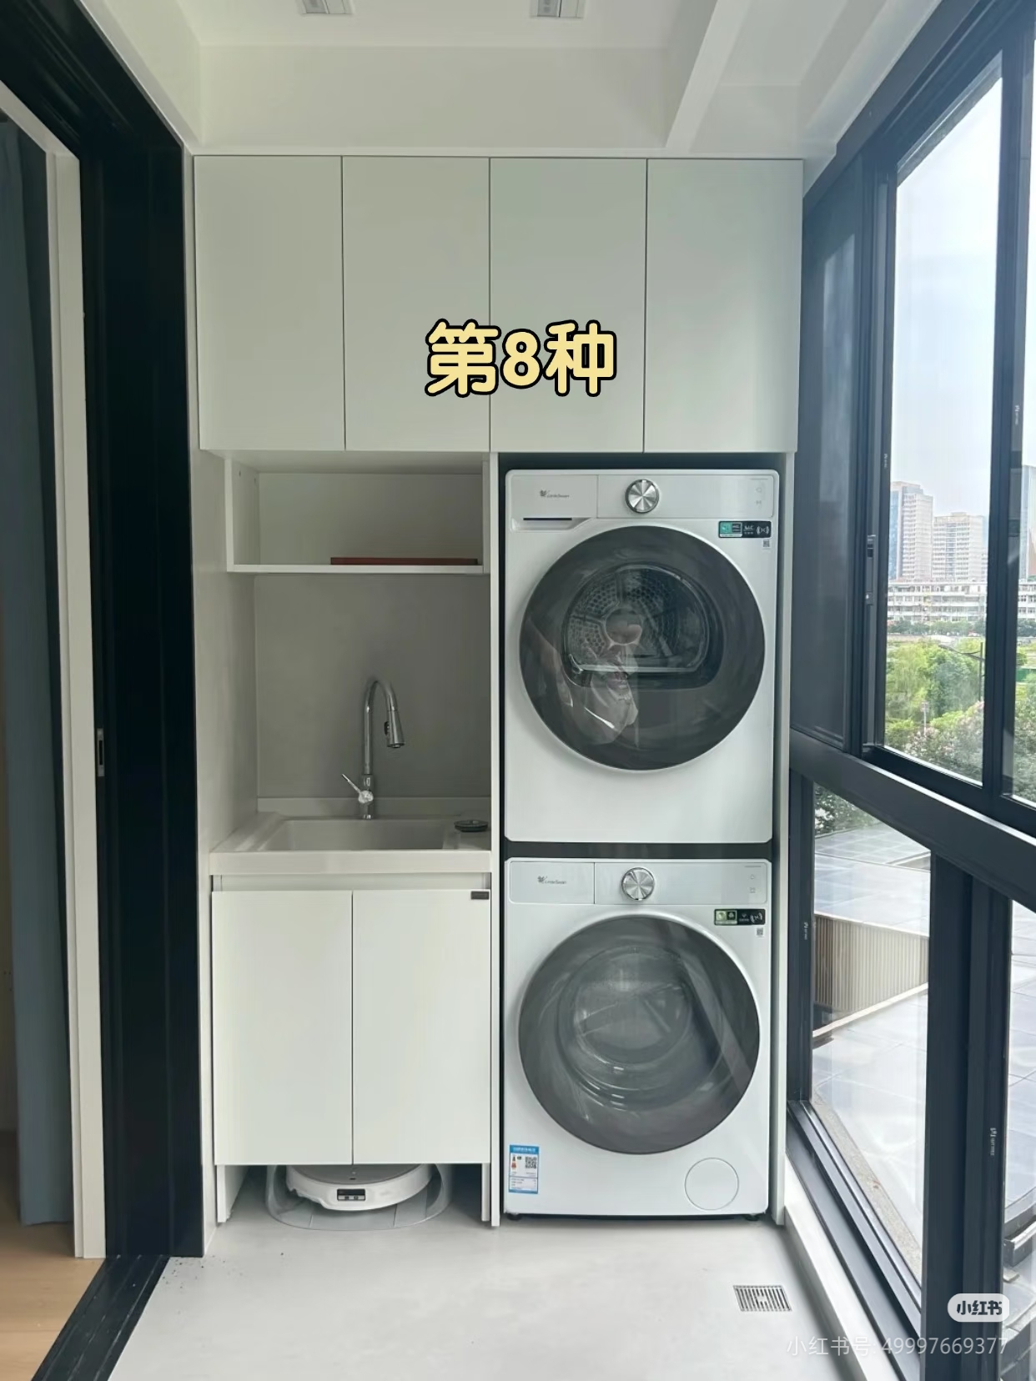
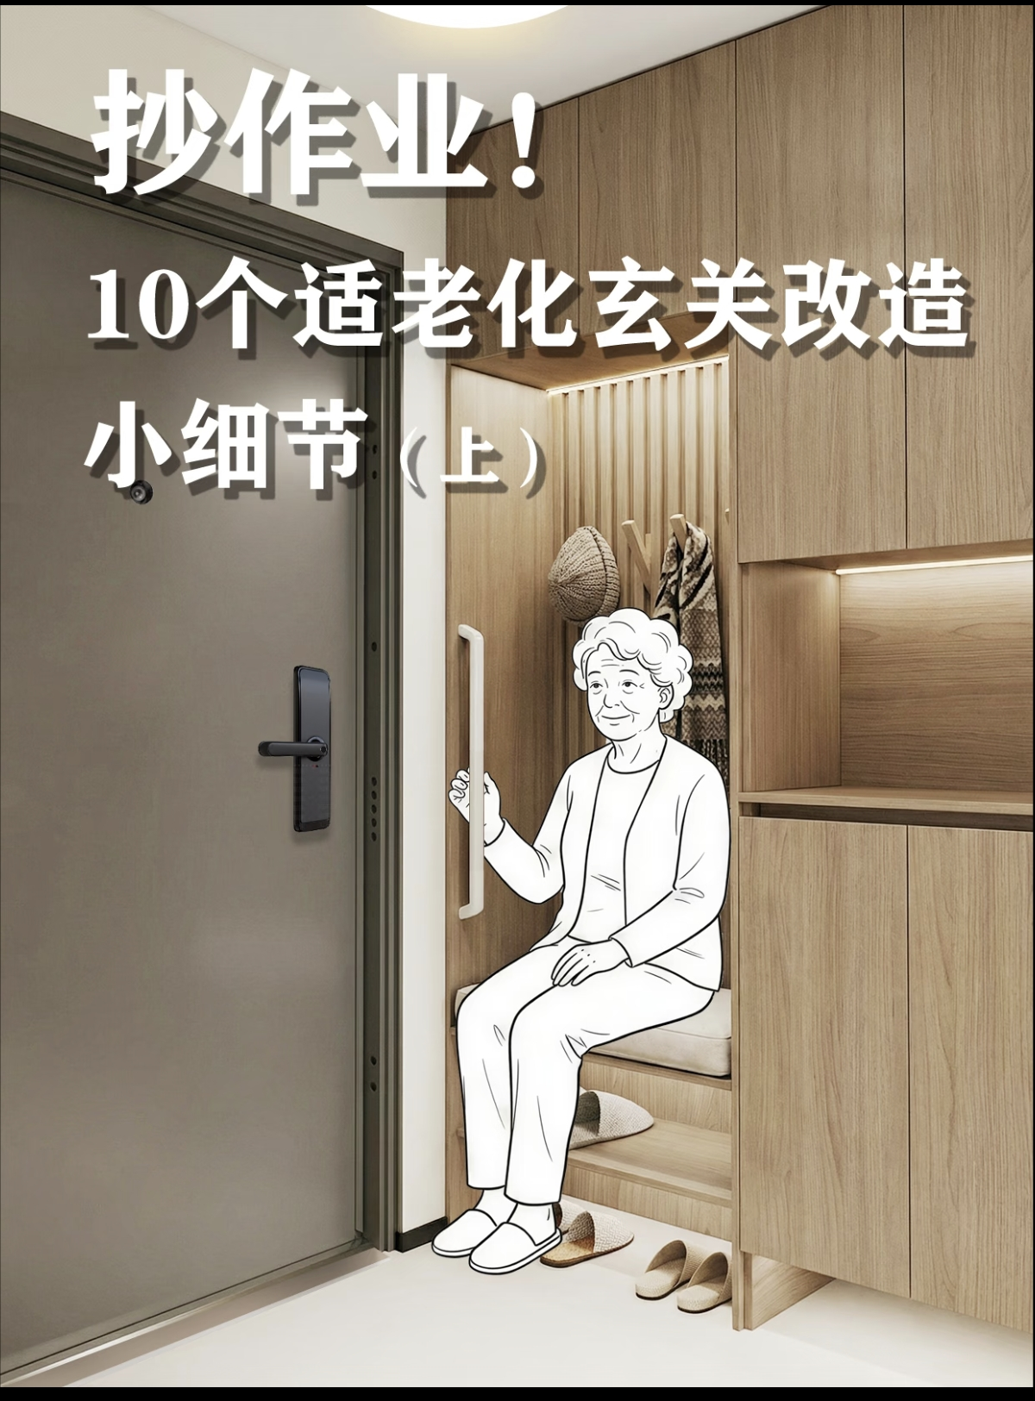
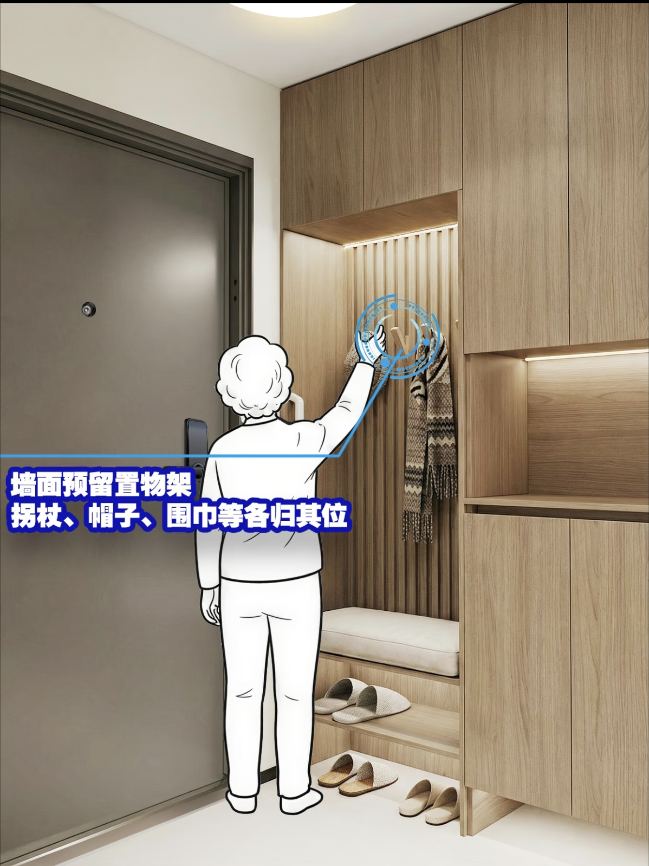
01卫生间区
02阳台区
03入口处

Slide 13
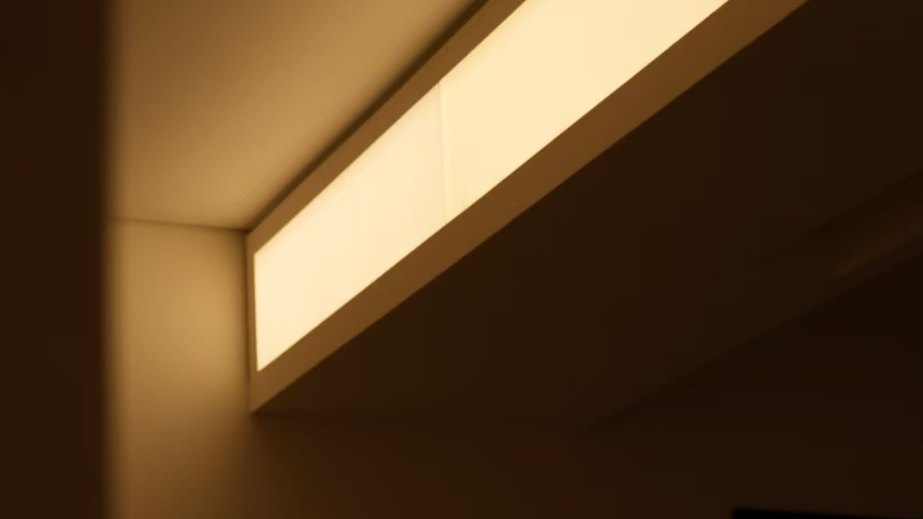
适老化亮点设计
03

Slide 14




确立五大改造领域：室内行走便利、如厕洗澡安全、居家环境改善、智能监测跟进、辅助器具适配
行走便利
如厕洗澡
环境改善
智能监测
优化室内动线设计，消除门槛高差，确保轮椅与助行器顺畅通行。采用防滑地面材料并增设连续扶手，提升老年人行走稳定性与安全感。
卫生间加装安全扶手、坐式淋浴器和防滑地垫，降低跌倒风险。采用恒温水龙头与易清洁材质，兼顾使用安全与日常维护便捷性。
提升照明亮度，设置夜间感应灯带，保障起夜路径清晰可见。改善通风与色彩对比度，增强空间识别性与居住舒适度。
部署紧急呼叫按钮与毫米波雷达，实现跌倒自动报警。结合智能穿戴设备实时监测体征变化，及时预警健康异常状况。

Slide 15
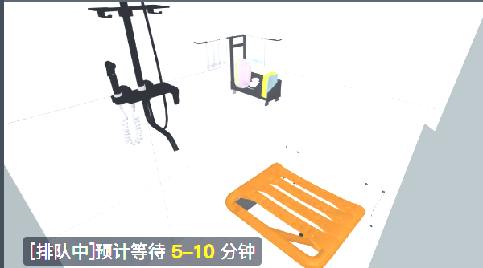
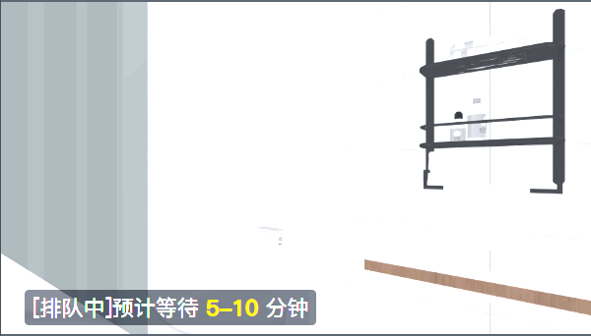
如厕洗澡安全
卫生间加装安全扶手、坐式淋浴器和防滑地垫，降低跌倒风险。采用恒温水龙头与易清洁材质，兼顾使用安全与日常维护便捷性。
如厕洗澡

Slide 16

平面图
04

Slide 17
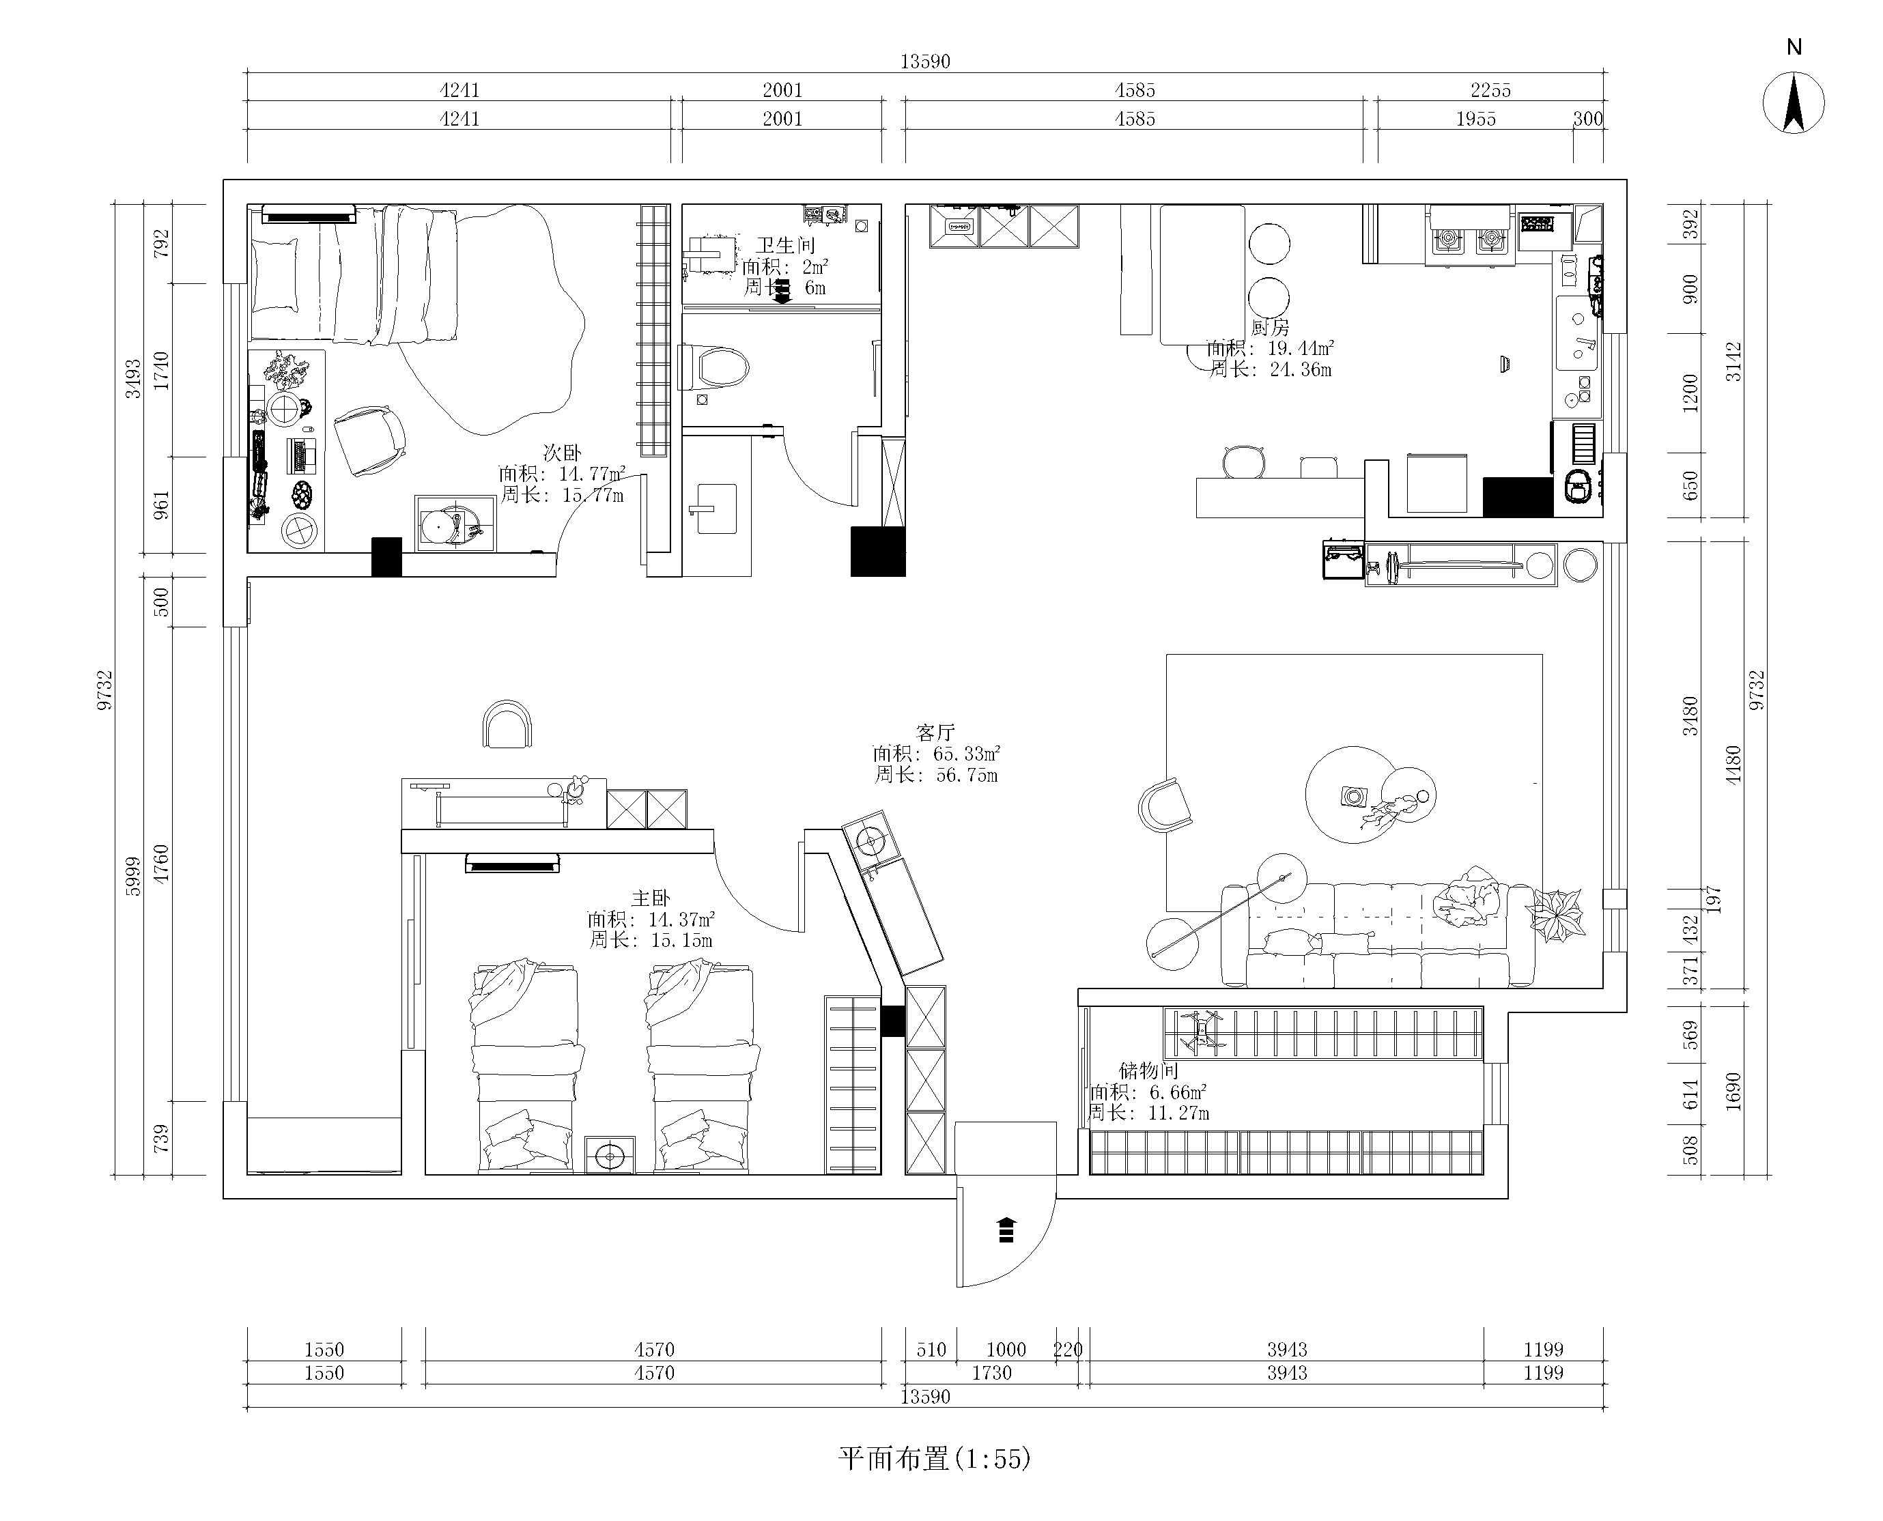
功能分区图

Slide 18
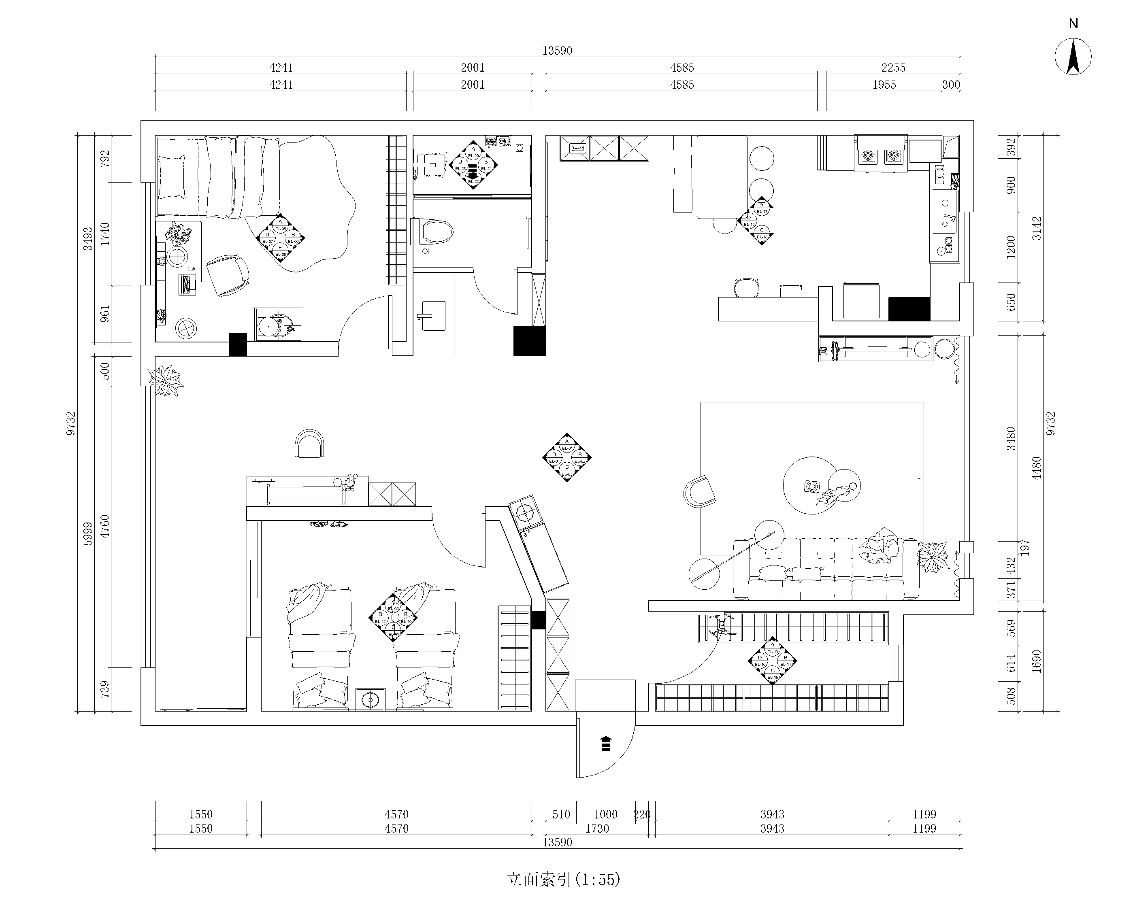
索引图

Slide 19
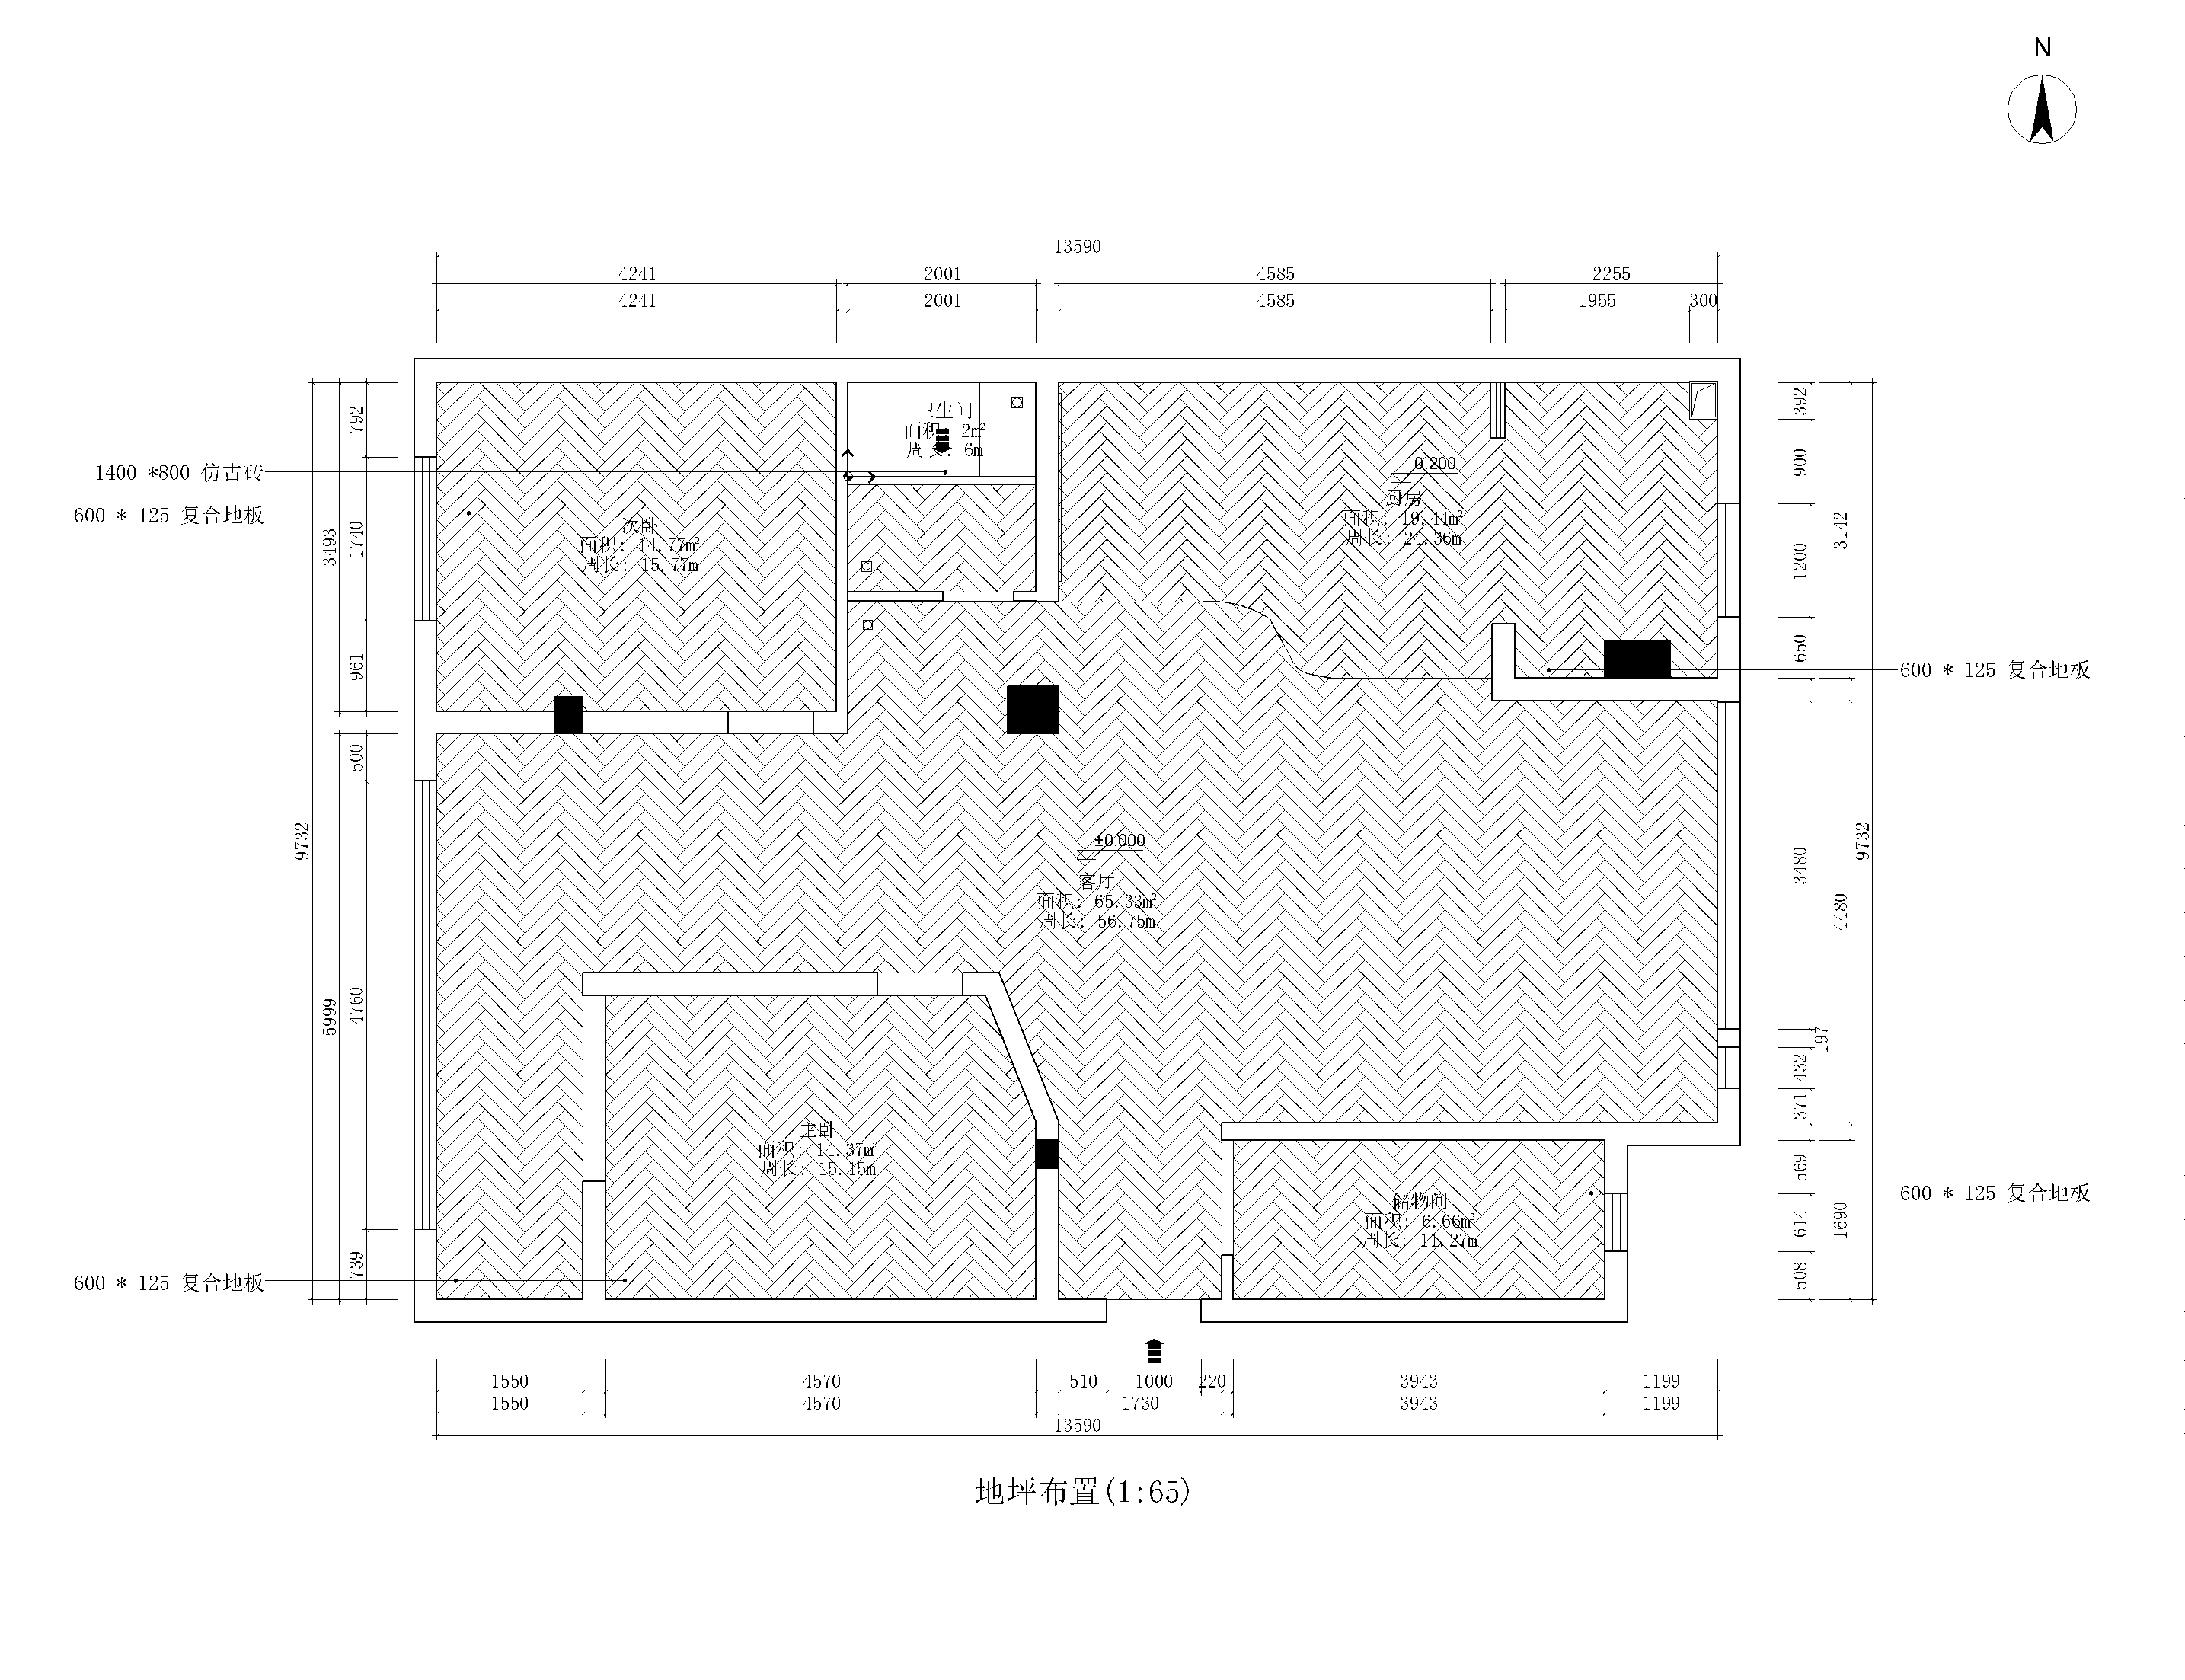
铺装图

Slide 20
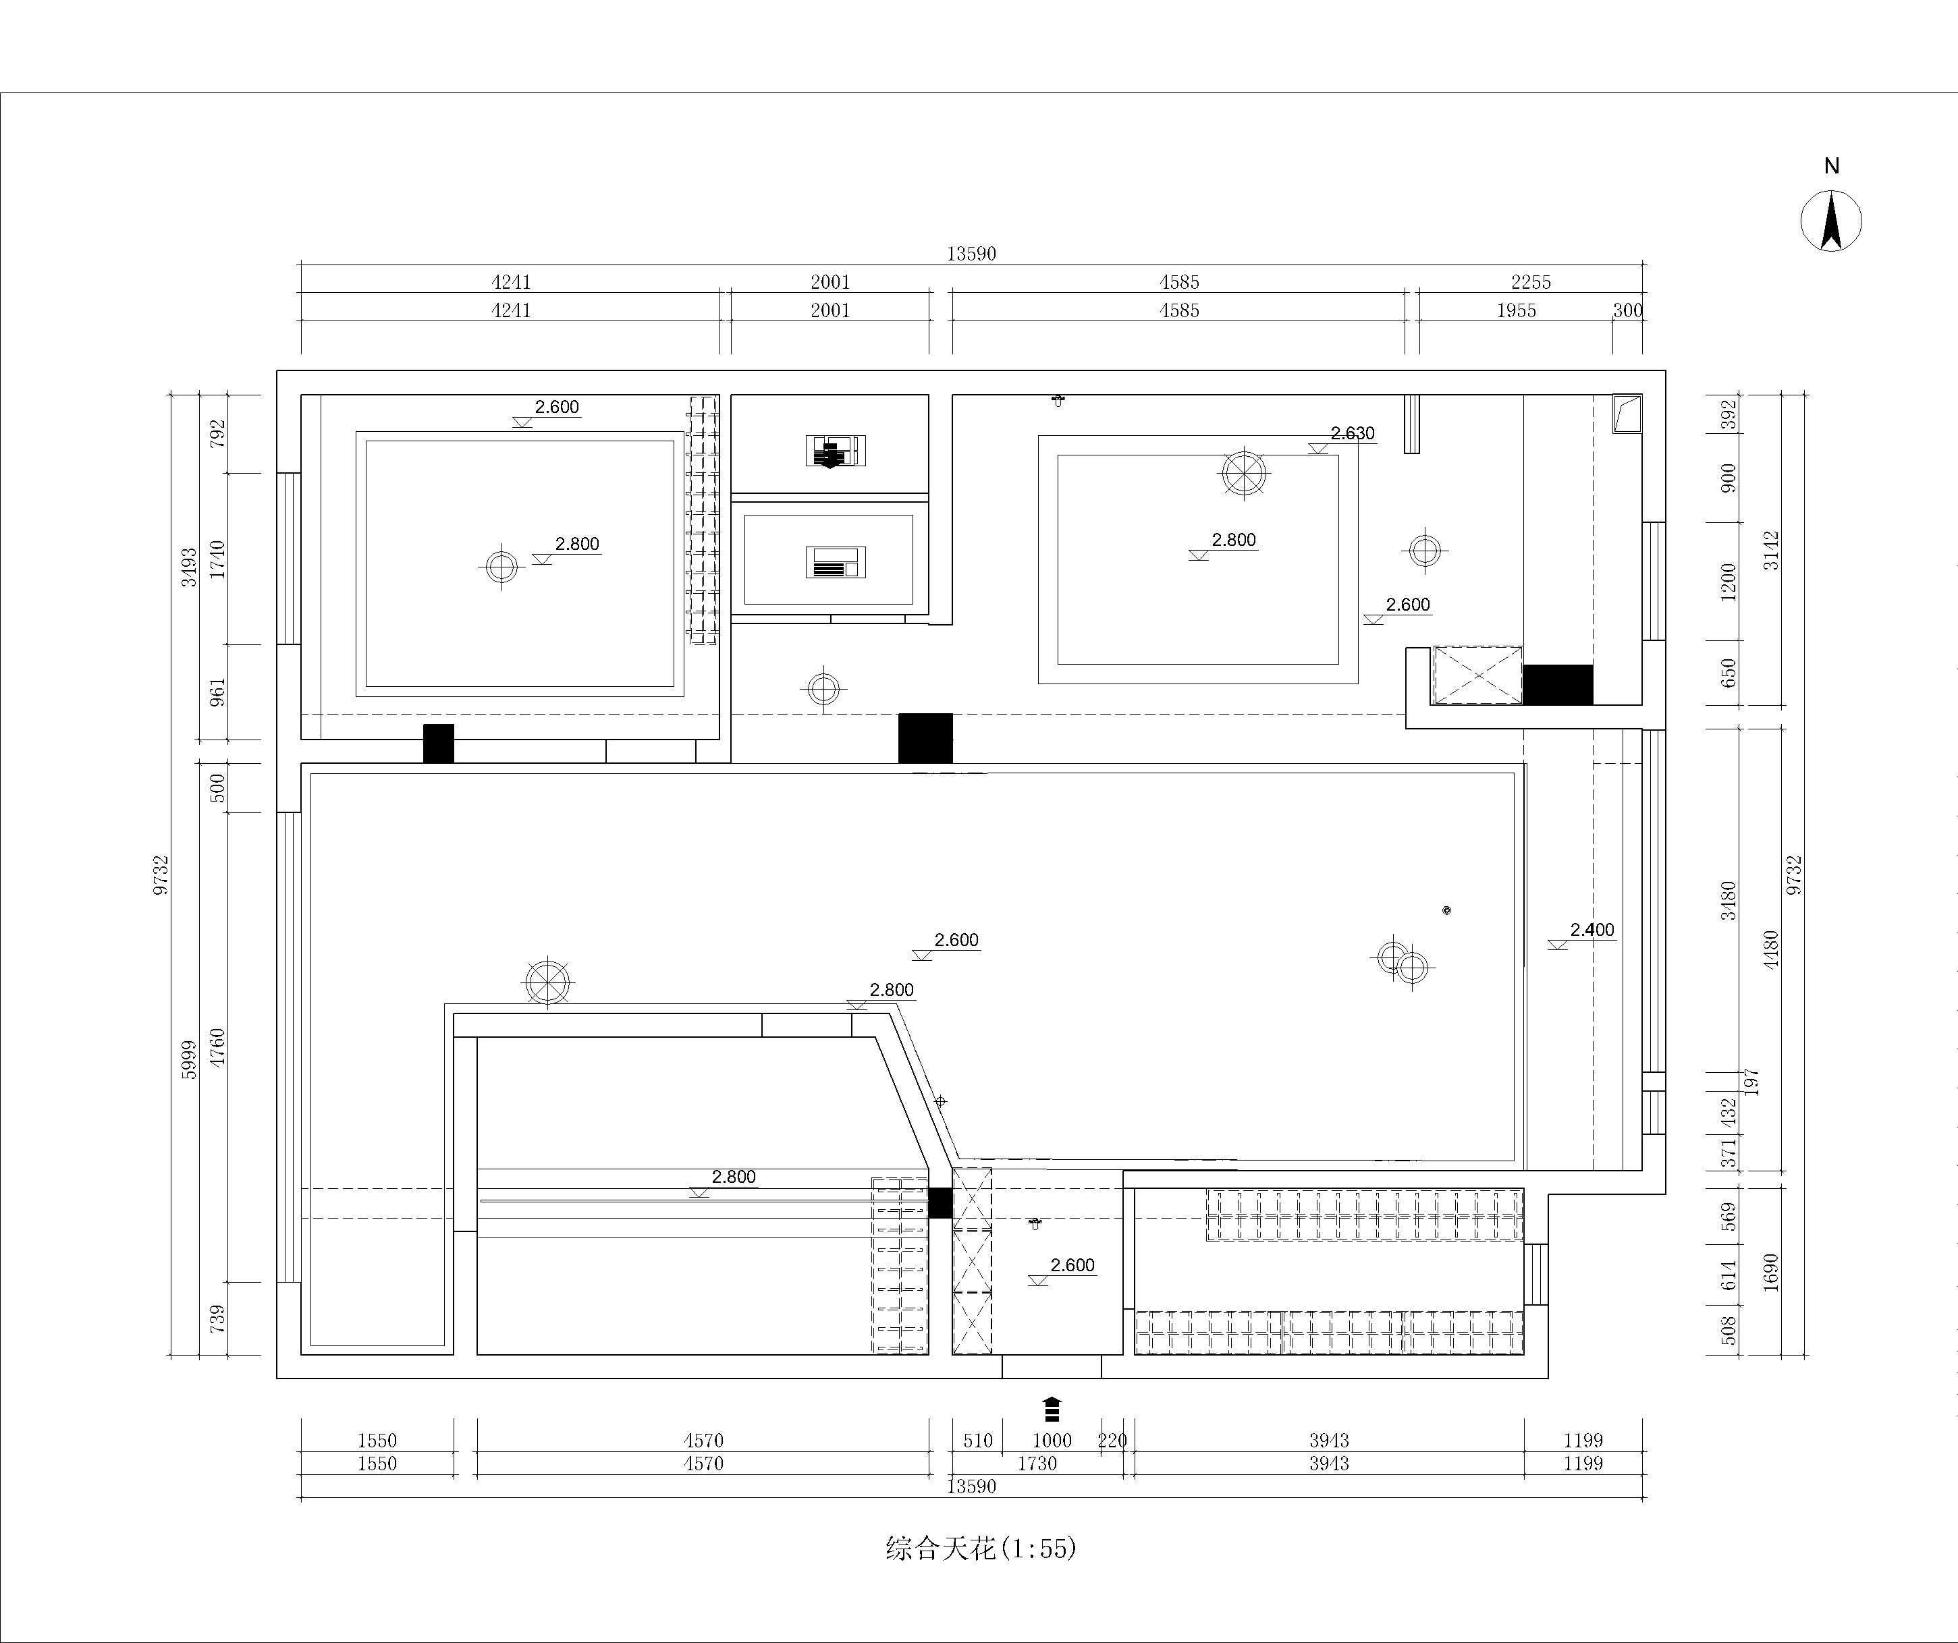
吊顶放线图

Slide 21
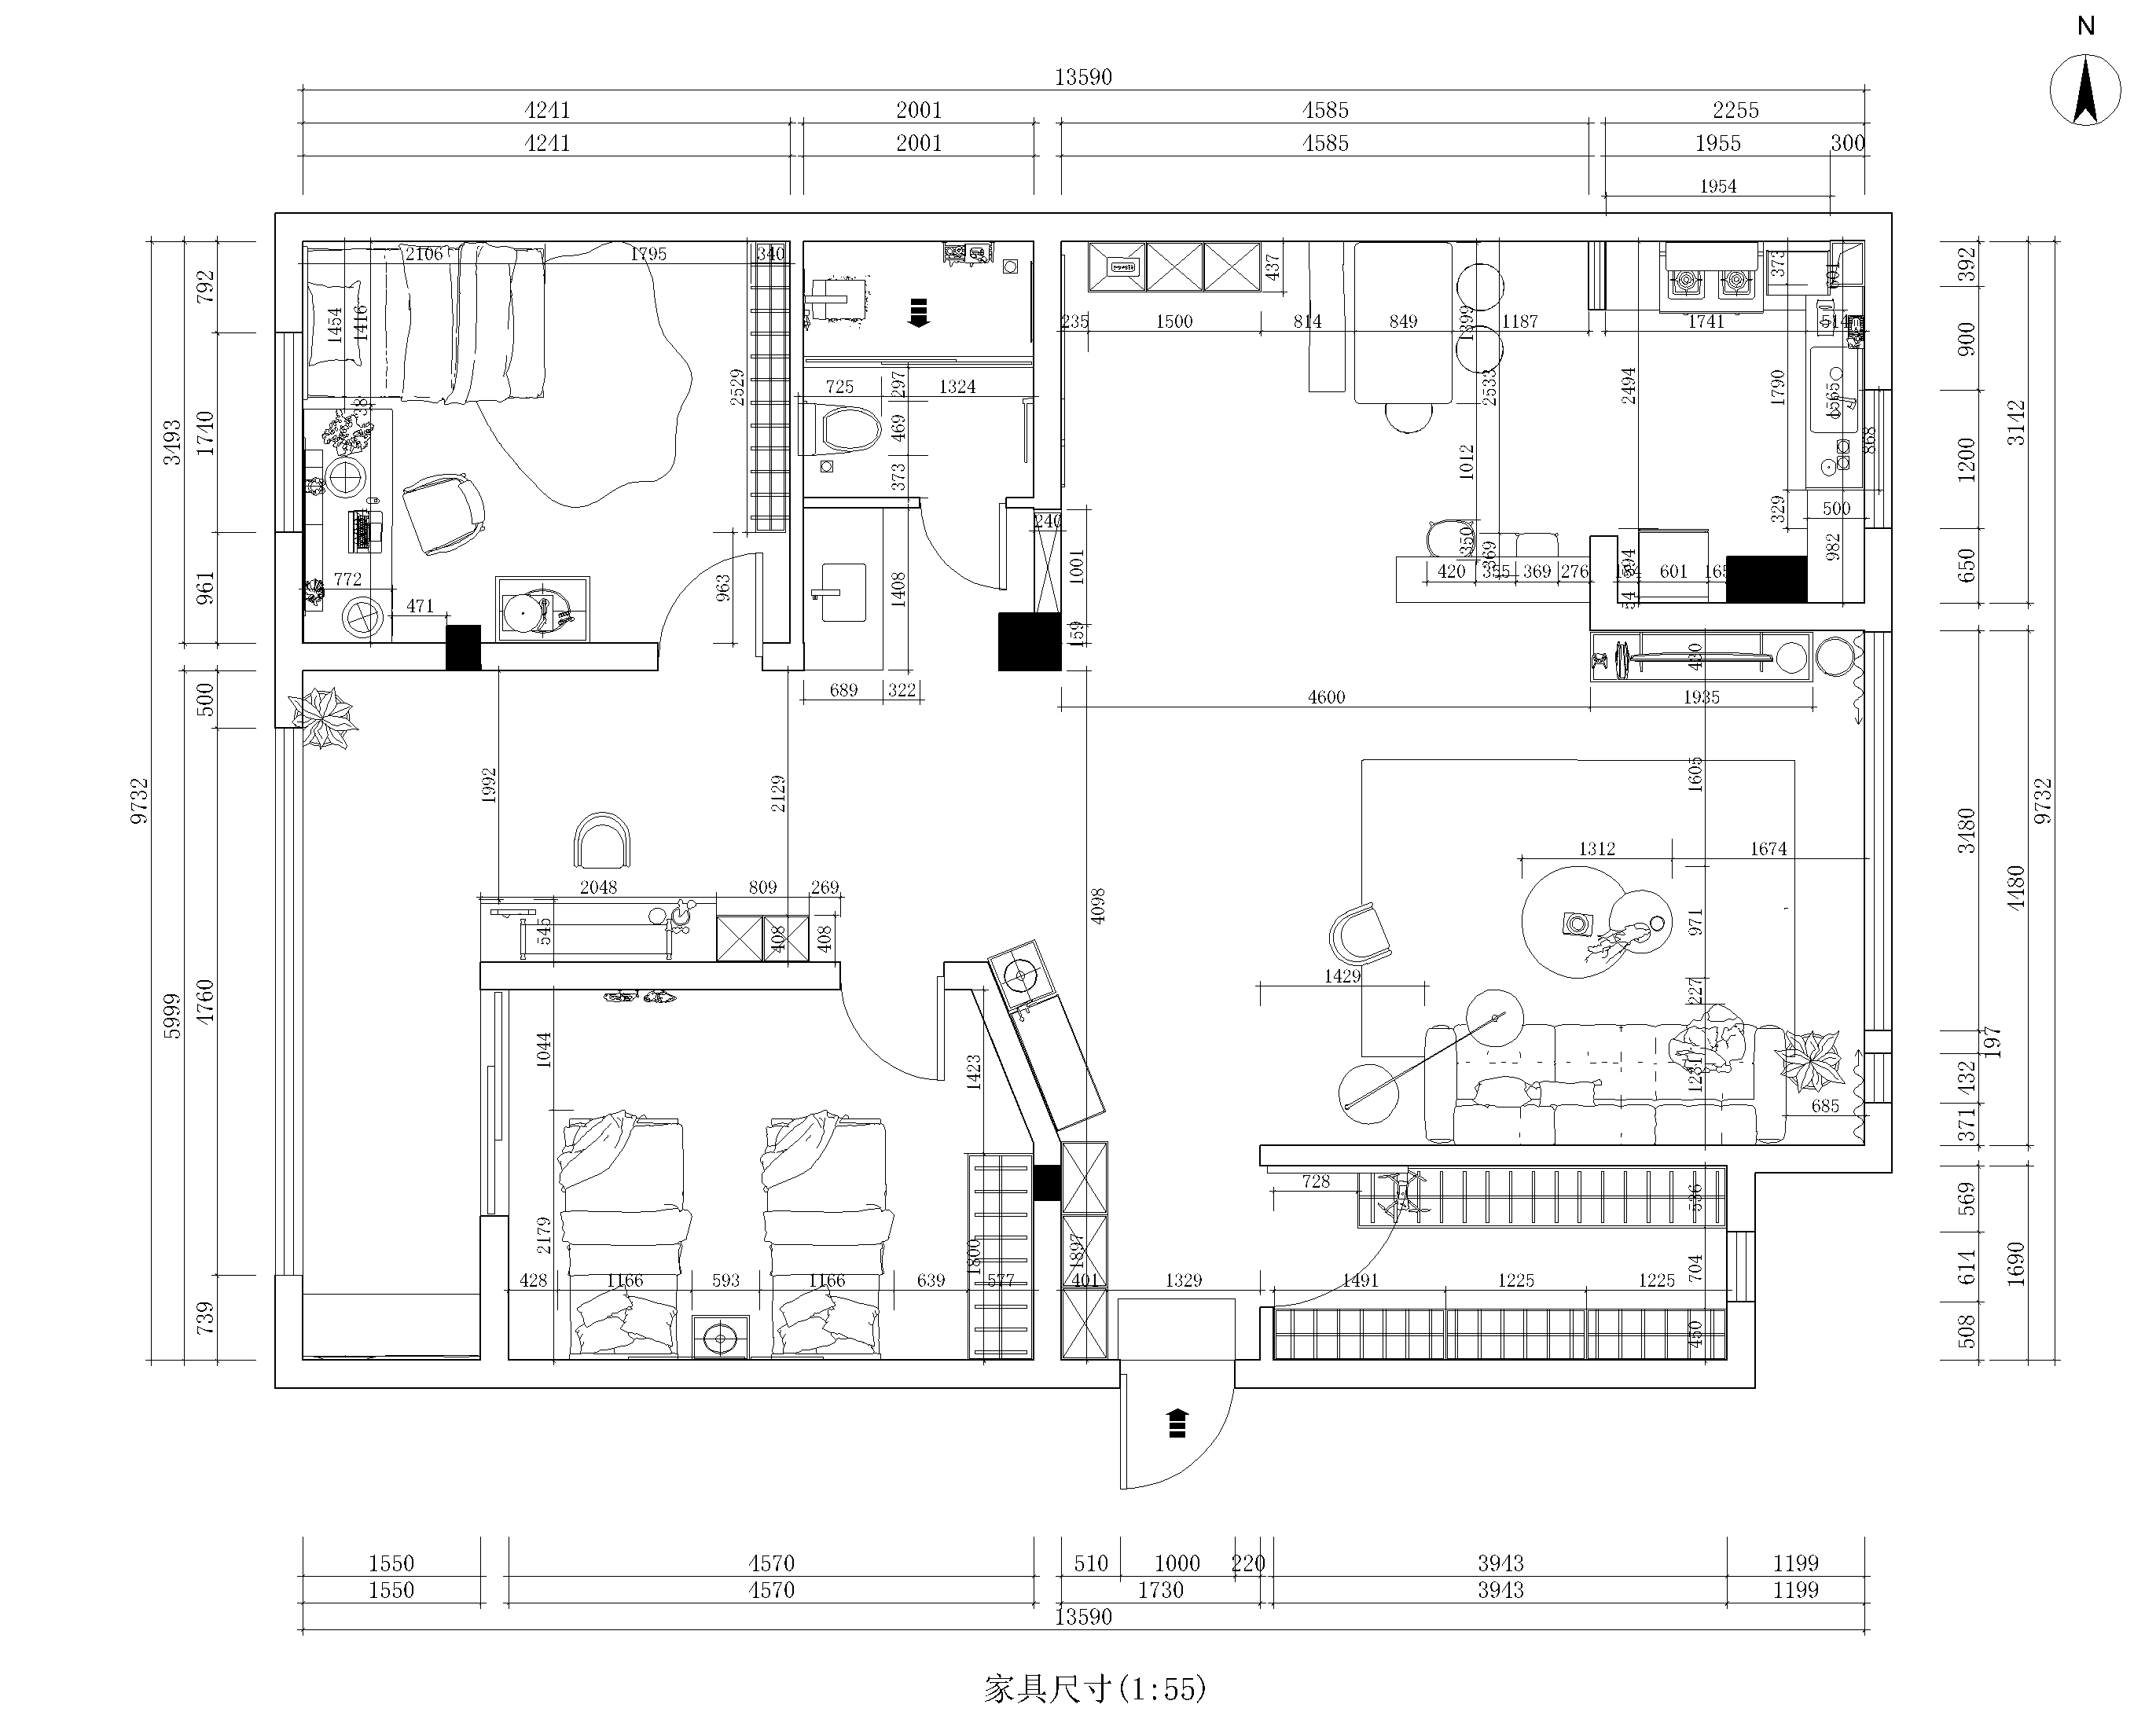
家具尺寸图

Slide 22
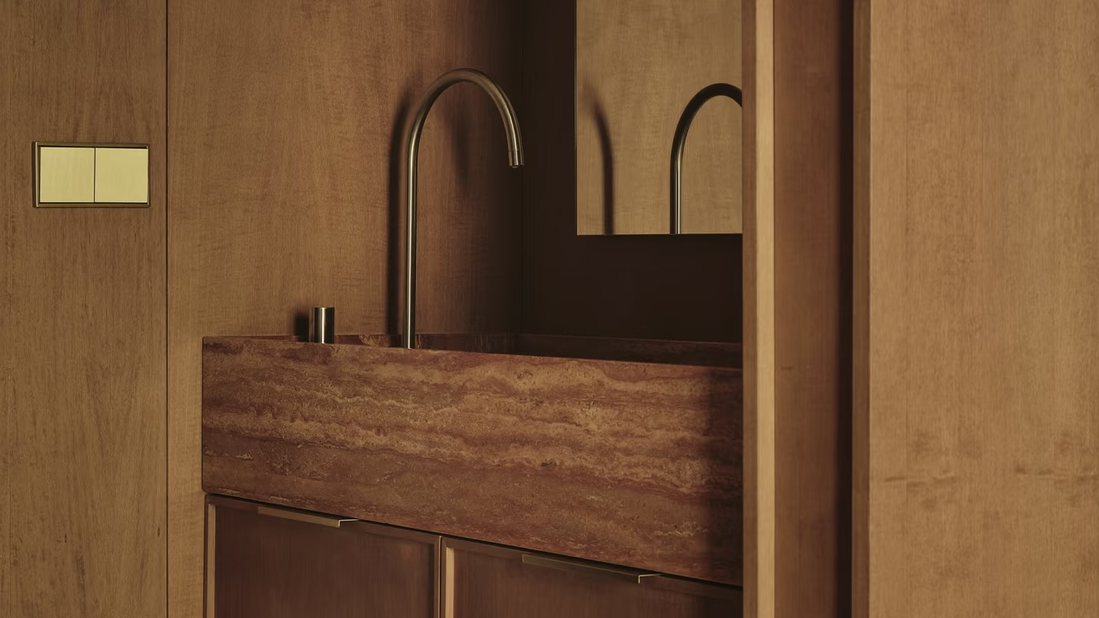
立面图
05

Slide 23
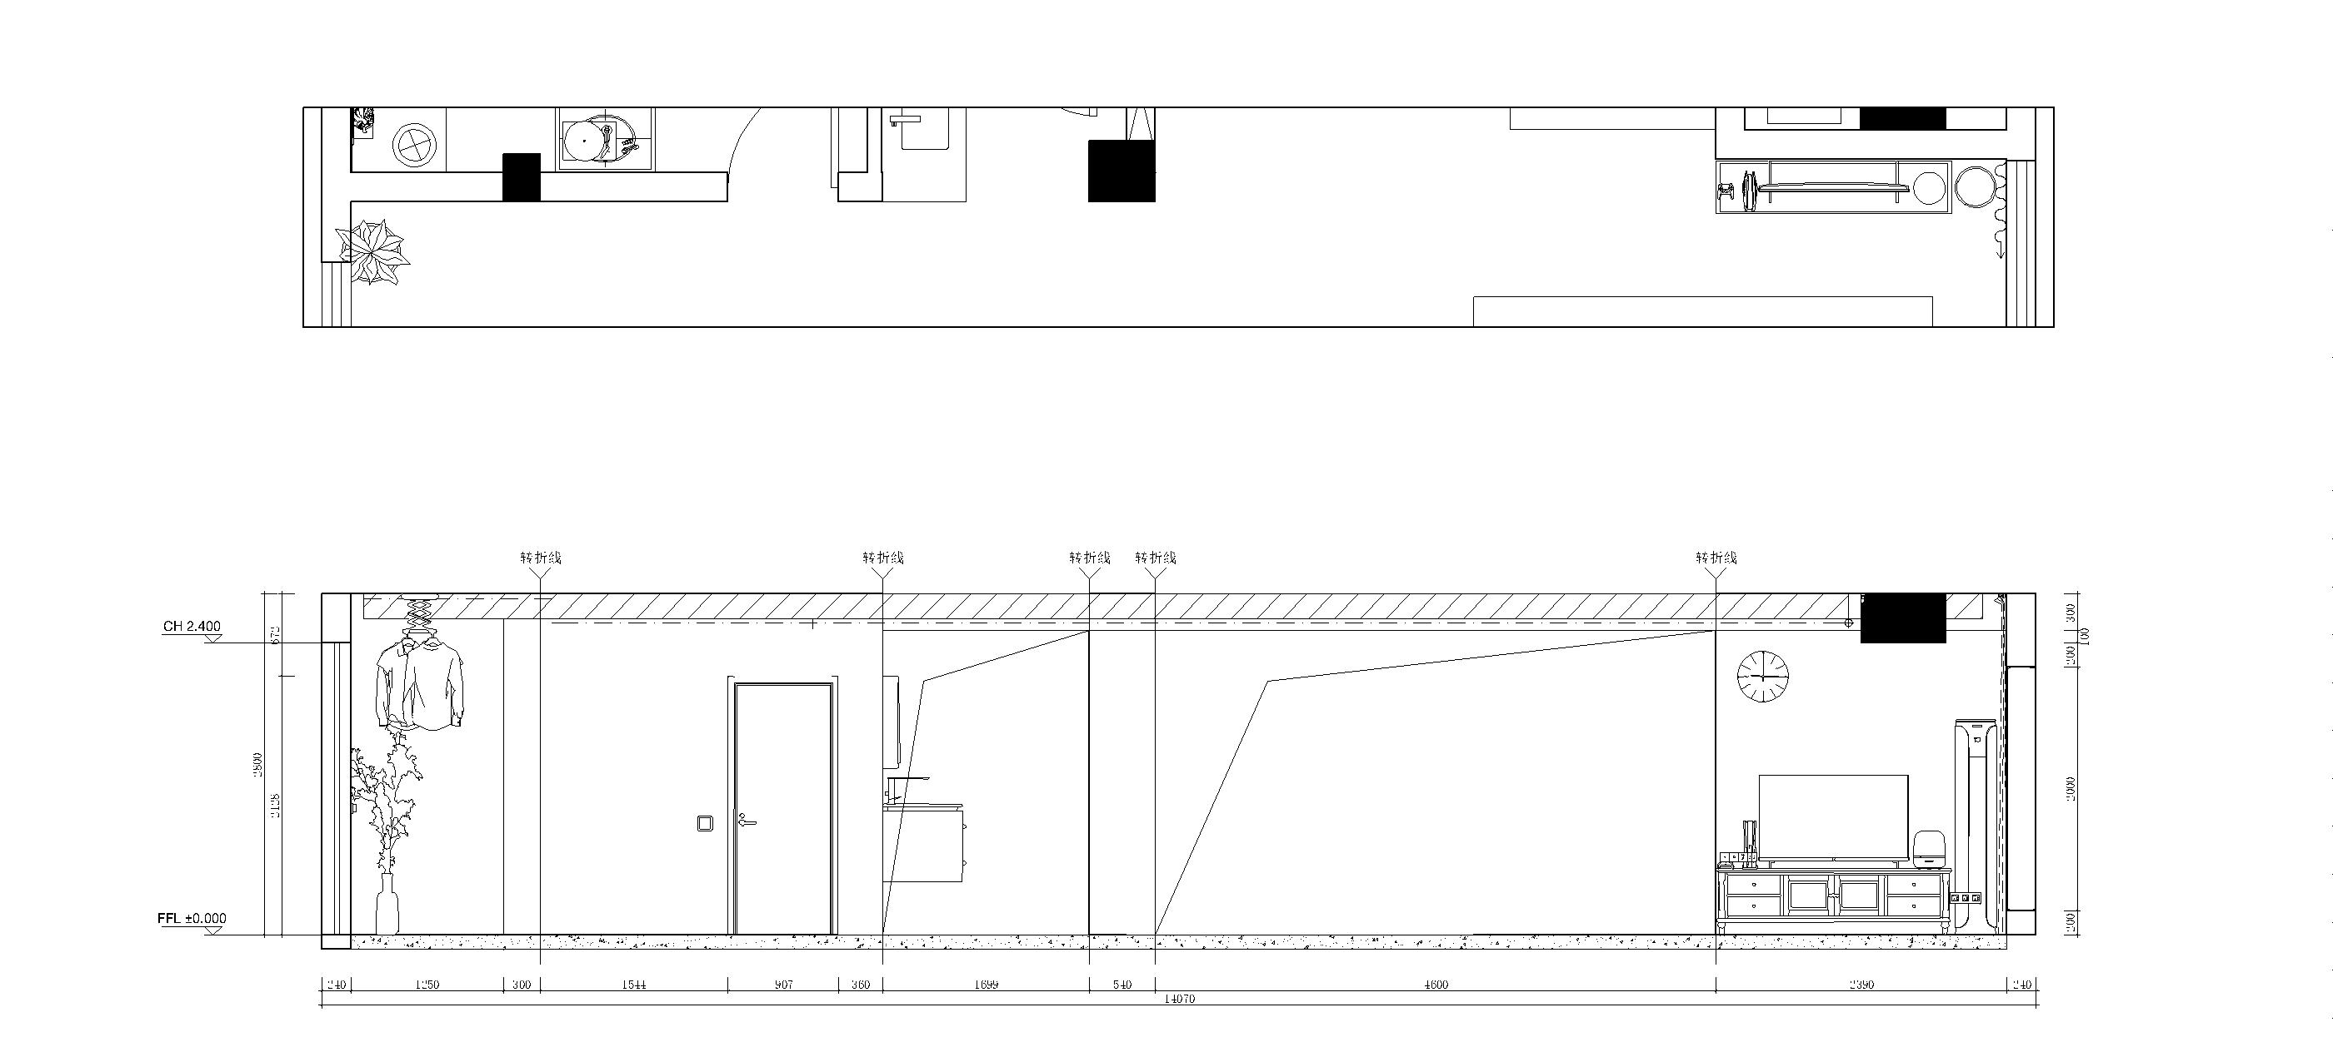
客厅A立面

Slide 24
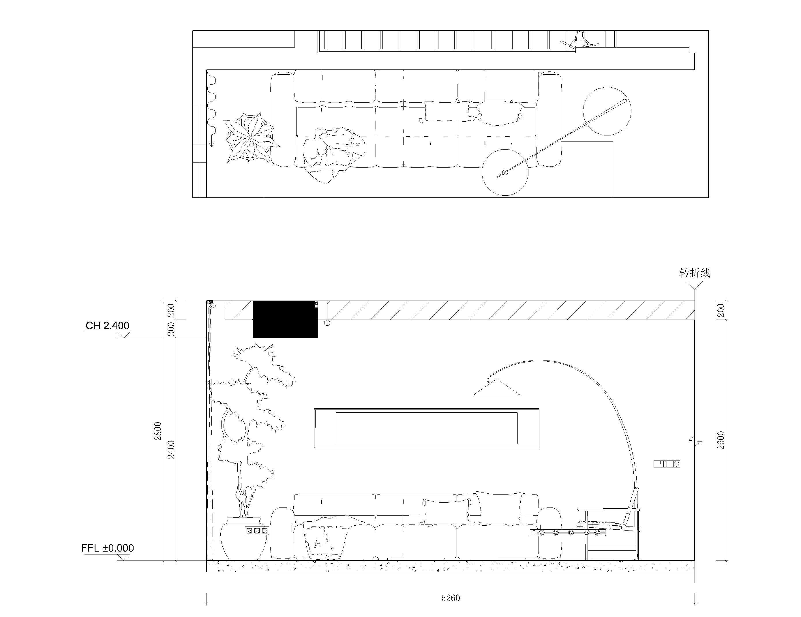
客厅B立面

Slide 25
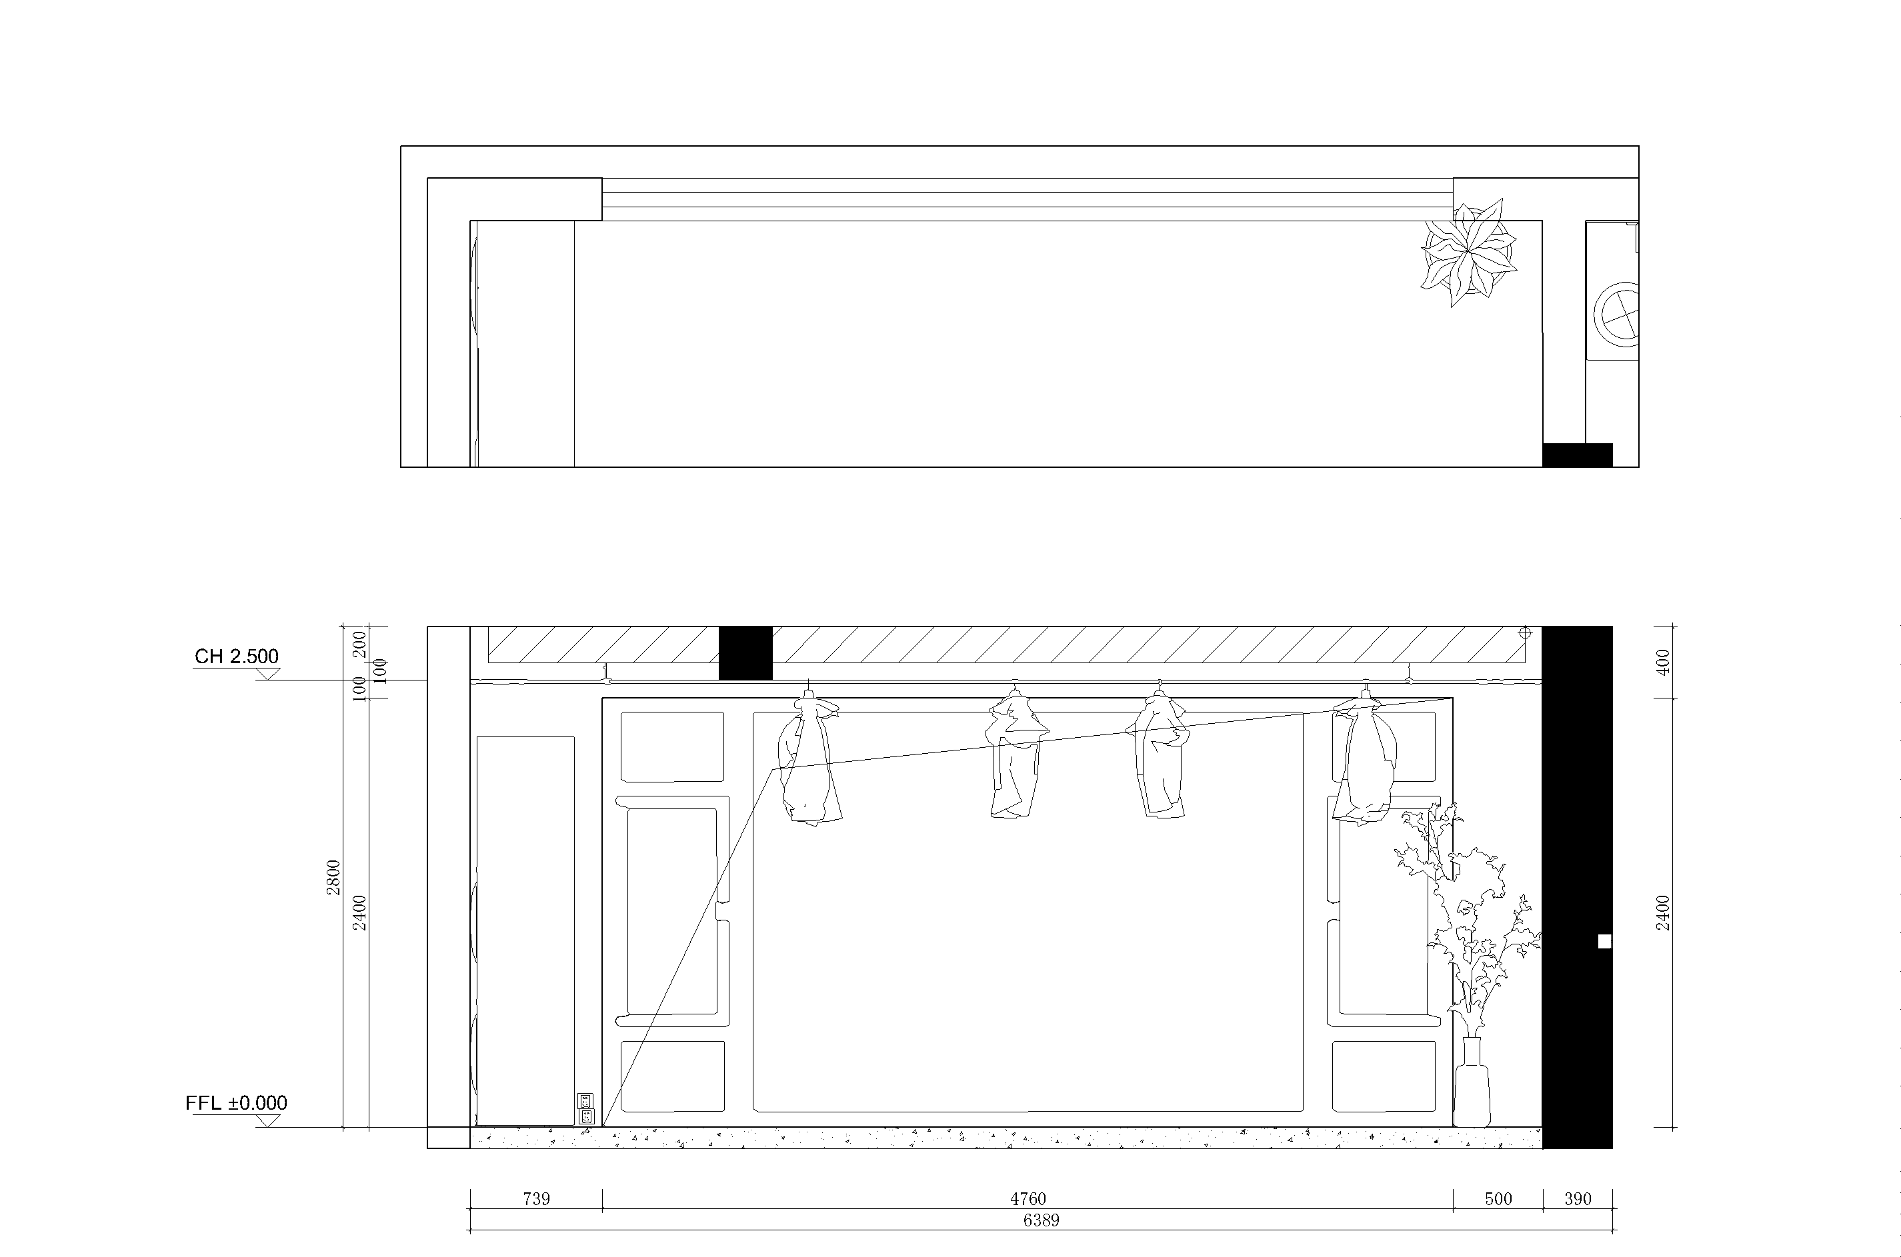
客厅C立面

Slide 26
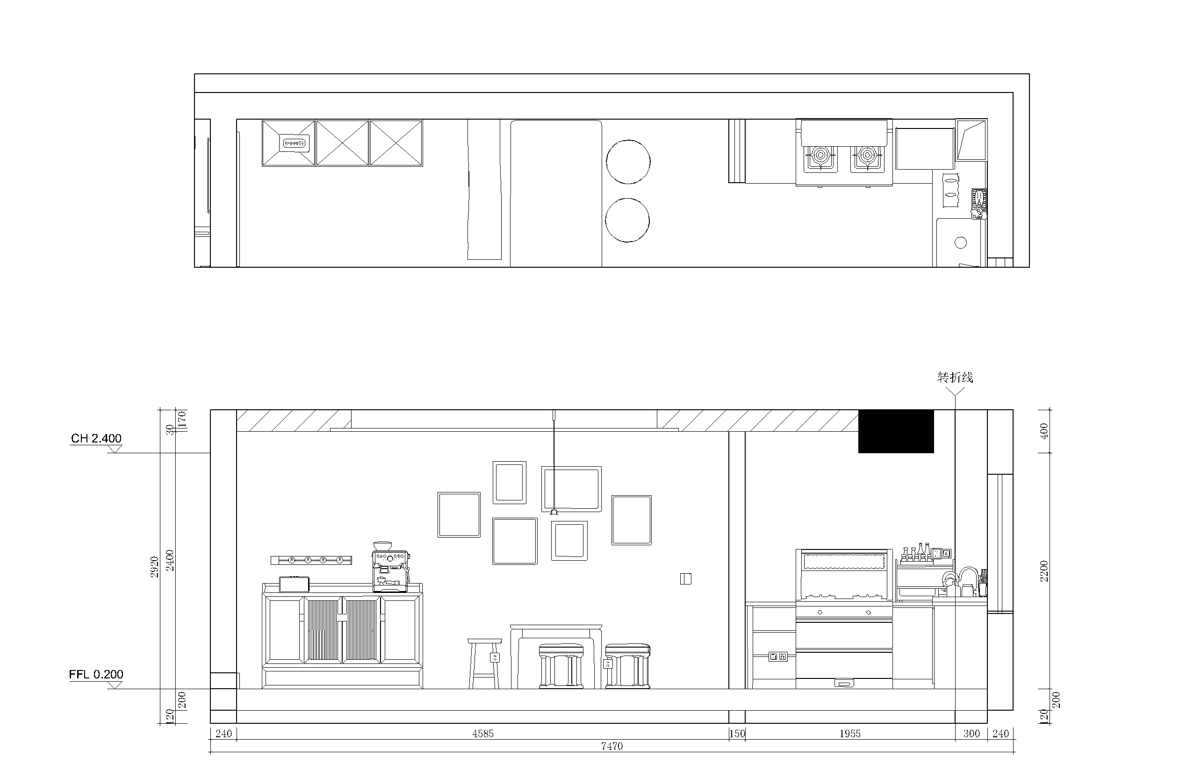
餐厅立面

Slide 27

效果图
06

Slide 28
客厅效果图

Slide 29
厨房效果图

Slide 30
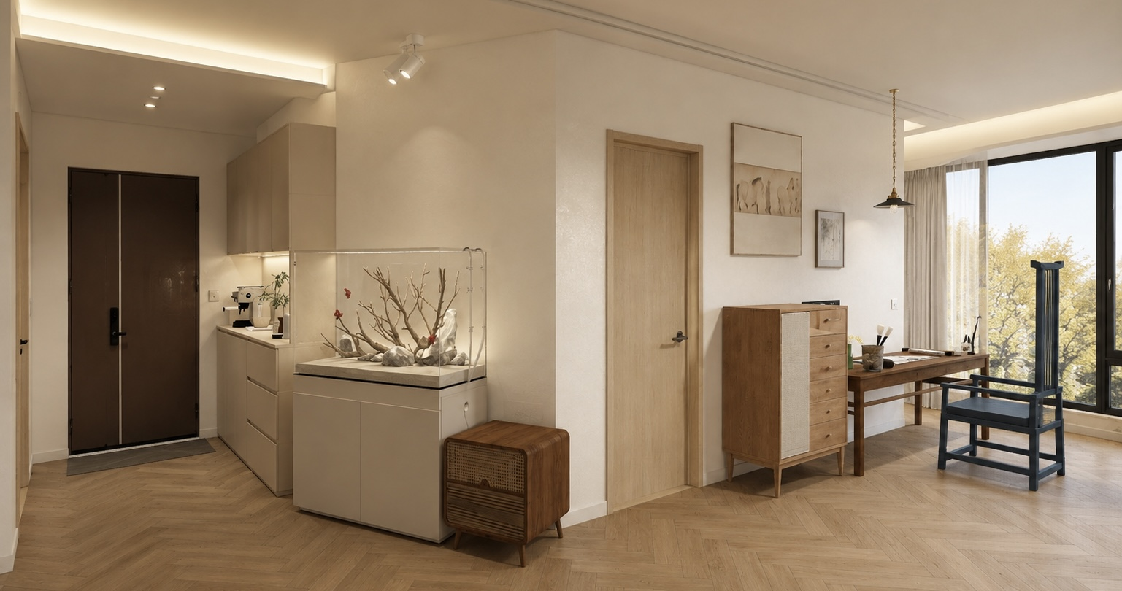
卫生间效果图

Slide 31
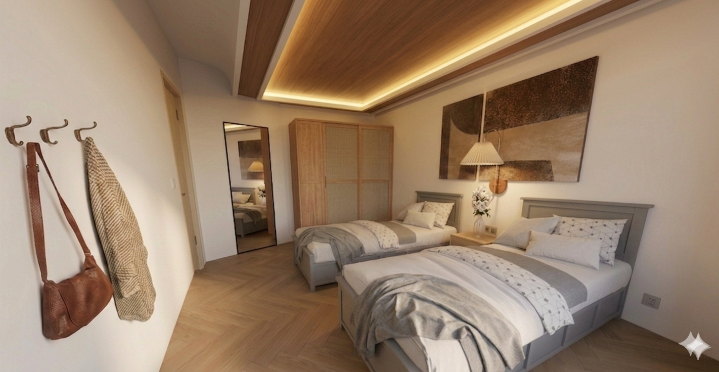
书房效果图

Slide 32
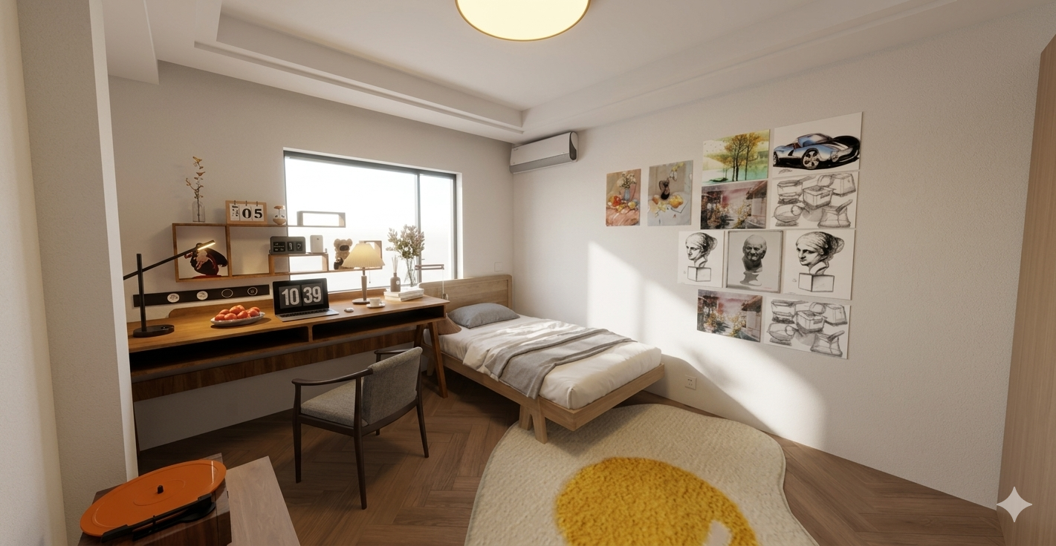
阳台效果图

Slide 33
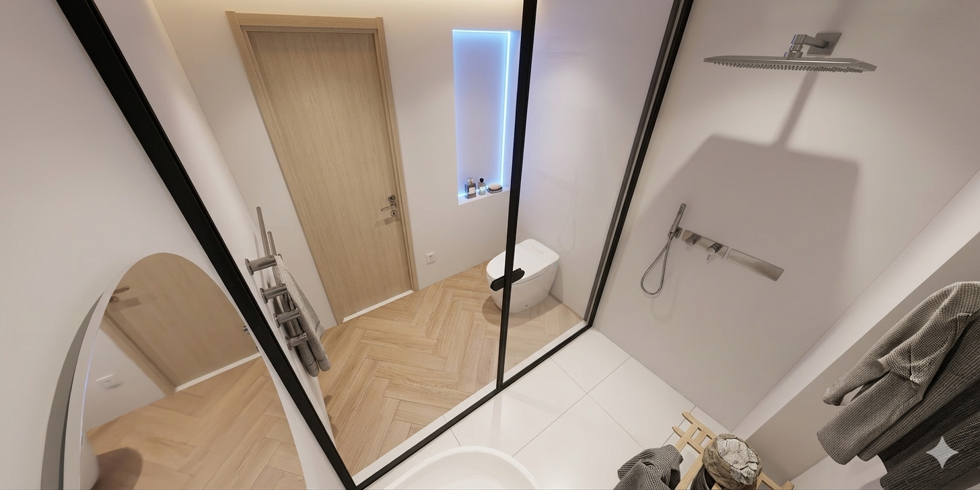
次卧效果图

